Slide 1
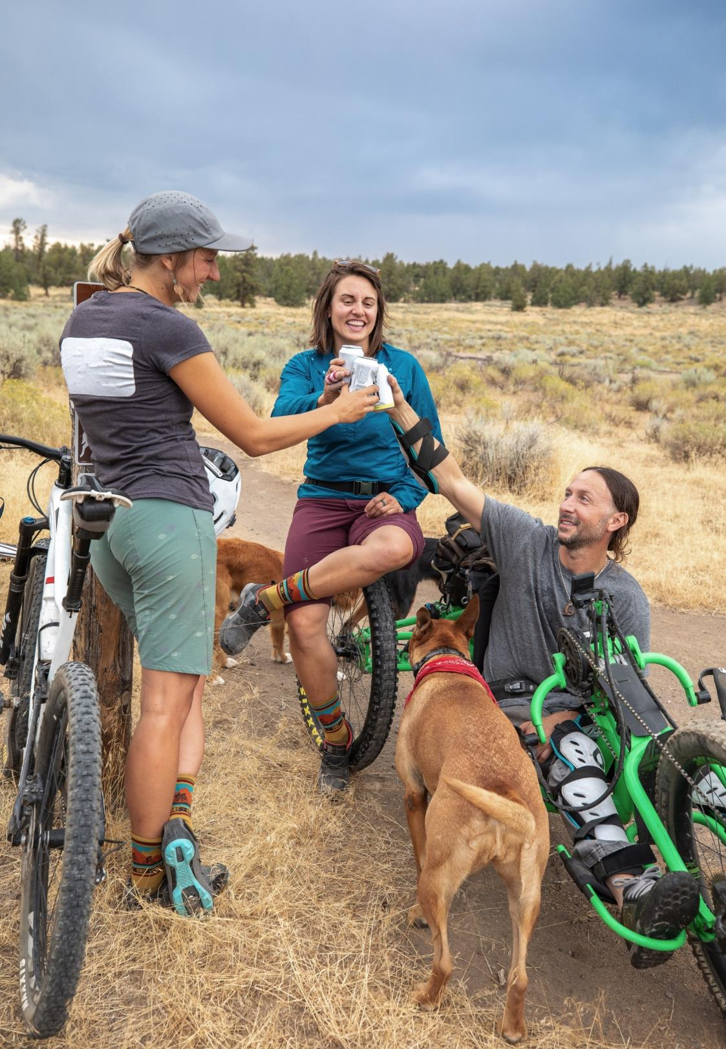


Le guide des PME du tourisme
Comment mettre en œuvre une offre accessible et inclusive ?
« Ce projet a été financé avec l'appui de la Commission européenne. Cette publication n'engage que son auteur et la Commission ne peut être tenue responsable de l'usage qui pourrait être fait des informations qu'elle contient. »

Slide 2
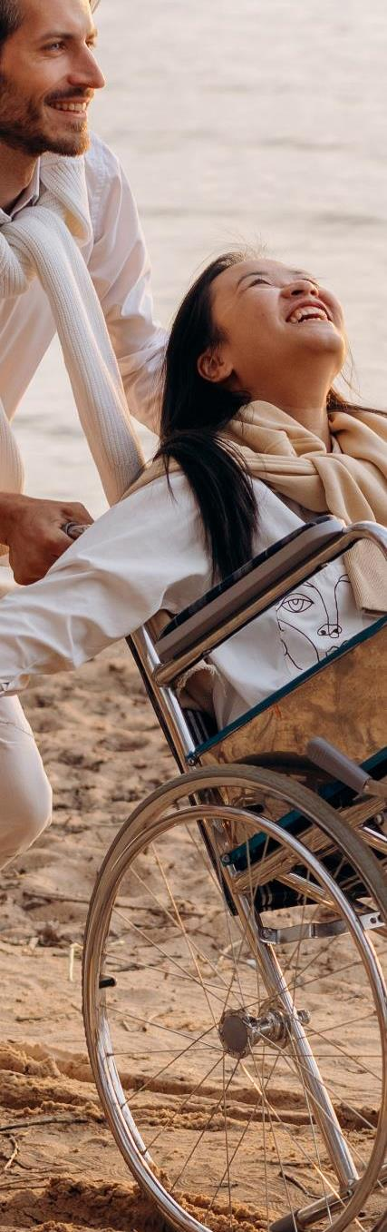




SECTION 01 Page 3
Introduction au tourisme accessible et inclusif pour les attractions naturelles, culturelles et patrimoniales
Étude de cas :
          Expériences de voyage à Ulisse, Italie
SECTION 02 Page 12
Des opportunités qui changent la donne pour les entreprises et les destinations touristiques
Étude de cas :
          Noisy Vision, Italie
SECTION 03 Page 30
Conception universelle pour un tourisme accessible
Étude de cas : SV Tenacious, Royaume-Uni
SECTION 04 Page 39
Listes de contrôle du tourisme accessible
Conclusion
Étude de cas : Arigna Mining, Irlande
Étude de cas : Château de Lincoln, Royaume-Uni
Étude de cas : Musée typologique, Croatie
Étude de cas : Visites, Musées, Spectacles de marionnettes, République Tchèque
Étude de cas : Kilmore Cottages, Irlande

Slide 3

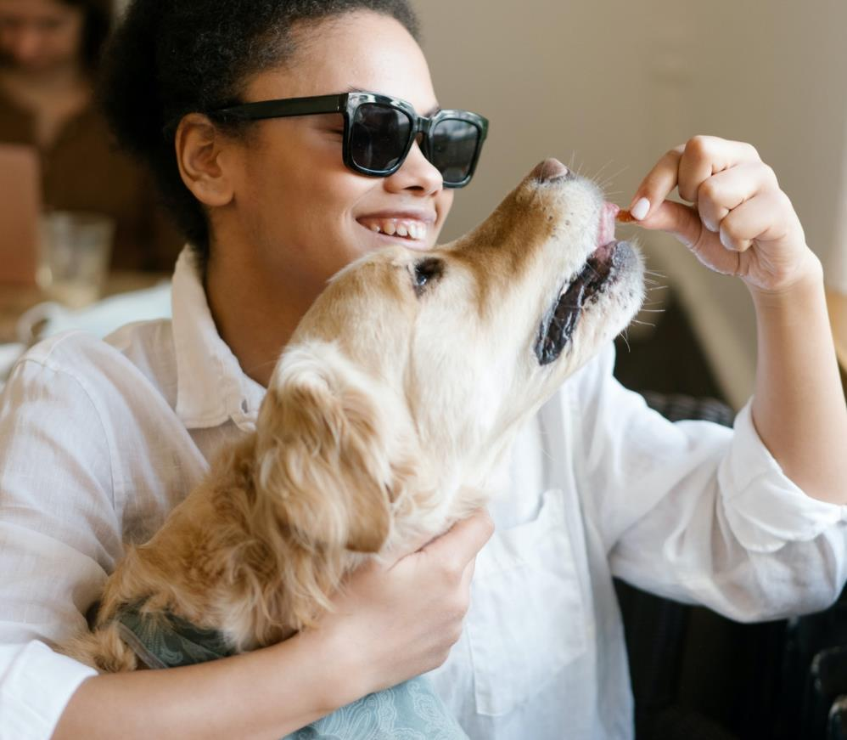
À propos du guide
Ce guide explique aux PME du secteur du tourisme comment mettre en œuvre une activité de tourisme culturel, patrimonial ou naturel accessible et inclusif. Préparez-vous à être inspiré pour transformer votre entreprise grâce à notre guide « pas à pas », facile à utiliser et riche en études de cas convaincantes.
L'accessibilité est un élément central de toute
politique de tourisme responsable et durable.
Il s'agit à la fois d'un impératif en matière de droits de l'homme et d'une opportunité commerciale exceptionnelle. Avant tout, nous devons prendre conscience que le tourisme accessible ne profite pas seulement aux personnes handicapées ou ayant des besoins particuliers, mais à nous tous.
Taleb Rifai
Organisation mondiale du tourisme des Nations unies Secrétaire général

Slide 4

Introduction au guide
L'ambition de l'European Young Roots Guide est de montrer aux jeunes entrepreneurs du tourisme comment mettre en œuvre le tourisme inclusif dans des entreprises futures ou existantes basées sur la culture, le patrimoine ou la nature !
Face à la demande croissante de tourisme inclusif, l'inclusivité peut faire la différence entre gagner et perdre des visiteurs, tant pour nos opérateurs touristiques que pour nos destinations. L'accessibilité doit être considérée comme une partie intégrante du secteur des services et être intégrée dans toutes les installations, produits et services destinés aux visiteurs, idéalement dès leur création.
Ce guide a été élaboré avec le soutien d'ERASMUS+ par des partenaires de toute l'Europe : France, Italie, Royaume-Uni, Danemark, Irlande, Malte et France. Son objectif est d'aider les jeunes opérateurs touristiques à saisir les formidables opportunités que représentent les pratiques inclusives et accessibles. Les jeunes opérateurs apprendront, grâce aux connaissances des experts et aux meilleures pratiques exemplaires, comment être les futurs changeurs de jeu et profiter de ces opportunités.
Tout au long du guide, les opérateurs se verront présenter des outils, des idées et des solutions sur comment développer ou adapter leurs expériences pour les personnes handicapées, leurs familles, les soignants et la communauté au sens large, permettant une plus grande participation sociale et économique. Ils seront ainsi en mesure de garantir que leurs destinations, installations et services offrent une expérience exceptionnelle à tous leurs visiteurs, qu'ils soient handicapés ou non.
Les entreprises qui incorporent les pratiques décrites dans le guide deviendront plus dynamiques dans le secteur du tourisme. Elles se développeront en intégrant des stratégies durables (respectueuses de l'environnement), participatives et inclusives qui les aideront à comprendre les opportunités commerciales qu'ils présentent. Elles porteront notamment sur ce que signifie être une entreprise de tourisme durable et participatif contribuant directement aux besoins de leurs régions, de leurs communautés mais surtout de leurs clients.

Slide 5
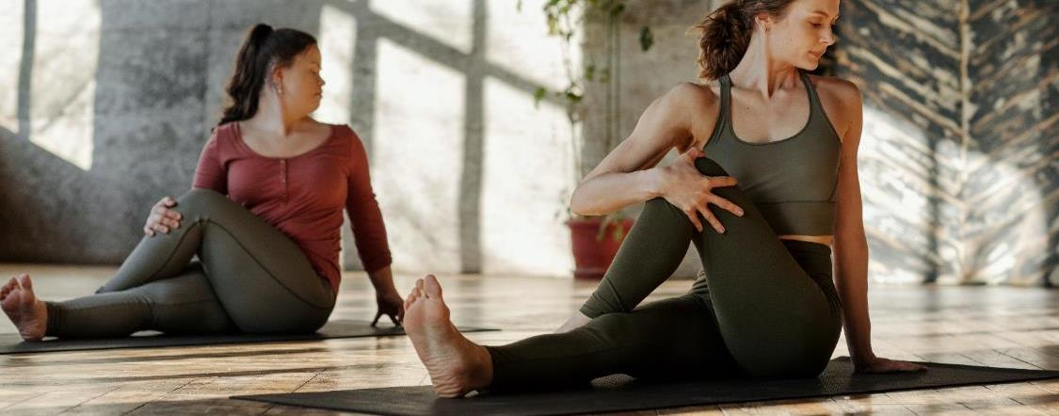
Introduction au guide
Le tourisme inclusif n'est pas seulement une obligation légale. Au-delà de la garantie d'un hébergement ou d'installations permettant aux personnes de toutes capacités de profiter de leurs vacances, l'objectif est de faire en sorte que les destinations et les expériences touristiques soient accessibles à tous. C'est également une attente standard de tous les visiteurs.
Ce guide est une ressource destinée à aider les jeunes opérateurs touristiques à saisir la formidable opportunité que représente l'inclusion pour la croissance des entreprises. Le concept de design universel est au cœur de cette démarche : notre environnement bâti et nos expériences sont conçus pour répondre aux besoins des personnes de toutes capacités, dans tous les aspects de notre société.
Cette ressource a pour but d'aider les jeunes opérateurs à profiter des opportunités qui changent la donne en adaptant leurs expériences aux personnes handicapées, à leurs familles, aux soignants et à la communauté au sens large, afin de permettre une plus grande participation sociale et économique. Ce guide espère éduquer les jeunes prestataires de services touristiques et l'industrie en incluant les utilisateurs eux-mêmes en tant que moteur clé pour fournir une prise de conscience et une compréhension précieuses de la façon dont le tourisme inclusif peut jouer un rôle important dans la réalisation d'une plus grande accessibilité, inclusion et égalité des chances pour les personnes handicapées.

Slide 6
Introduction au tourisme accessible et inclusif
Trop souvent, notre conscience et notre compréhension des besoins et des désirs des personnes handicapées se limitent à nos propres expériences. Le message est simple : les personnes handicapées ont les mêmes désirs et besoins que chacun d'entre nous, à savoir le respect et la dignité. Notre environnement bâti doit être sûr, équitable et offrir à tous, y compris aux personnes handicapées, un accès digne aux biens et aux services.
De nombreuses personnes handicapées ne peuvent pas faire l'expérience de ce que le tourisme européen a à offrir en raison du manque de logements accessibles et d'autres activités inclusives. Ce guide informera, soutiendra et aidera les jeunes de l'industrie du tourisme à mettre en œuvre efficacement ces exigences. Il les guidera sur la manière de relever les défis liés au handicap dans les services et la conception. Vous allez notamment ;
Apprendre comment devenir un futur changeur de jeu dans le tourisme en intégrant des pratiques de tourisme accessible et inclusif dans votre entreprise.
Comprendre les opportunités et améliorer vos connaissances sur le marché du tourisme accessible et sur la manière de répondre à des besoins spécifiques par le biais de différents produits et services.
Élaborer des stratégies pour mettre en œuvre et améliorer l'accessibilité de votre exploitation afin d'attirer un plus grand nombre de visiteurs de toutes capacités et de tous âges.
Soyez capable d'aider les personnes handicapées à planifier et à participer à votre expérience de vacances et à devenir l'expérience de vacances qu'elles ont choisie ─ ­en particulier pendant une pandémie.
Apprenez à soutenir et à promouvoir l'intégration d'un design inclusif et accessible dans la conception et la planification de votre entreprise.

Slide 7
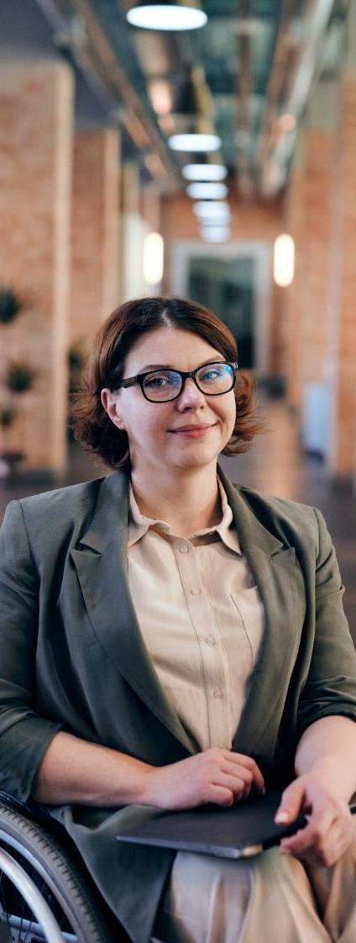
Introduction au tourisme accessible et inclusif
Toute personne, quelle que soit sa capacité ou son handicap, a le droit de partir en vacances.
Participez à des activités de vacances, visitez des attractions, séjournez dans un logement commode, mangez dans un café ou un restaurant agréable, allez dans un bar, assistez à un festival ou à un événement, etc. Les personnes souffrant d'un handicap, d'une déficience ou d'une maladie doivent pouvoir profiter, voir ou participer à une expérience culturelle et patrimoniale de manière accessible. Ils devraient pouvoir accéder à tout ce dont ils ont besoin au niveau de la destination et pas seulement au niveau d'une attraction, d'un service ou d'une expérience unique.
Toute personne, quel que soit son handicap, doit pouvoir accéder et profiter d'une variété d'activités et d'attractions, que ce soit des musées, des itinéraires, des logements, des galeries, des théâtres, des châteaux, etc.
Les obstacles auxquels se heurtent les personnes handicapées sont étonnamment très courants mais facilement surmontables.
Une personne en fauteuil roulant ne peut pas se rendre à une attraction s'il y a des escaliers, mais elle le peut si un ascenseur ou une rampe est installé. Un malvoyant ne peut pas apprécier un tableau ou une statue, mais s'il existe une description audio ou en braille, il peut le faire.
Une personne malentendante ne peut pas entendre la vidéo, mais si des sous-titres sont disponibles, elle peut très probablement profiter pleinement de l'expérience. Dans ce guide, quel que soit le type de votre entreprise touristique, vous trouverez une solution pour rendre celle-ci plus accessible.

Slide 8
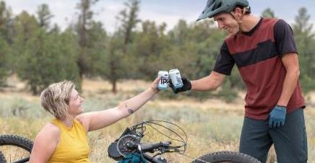
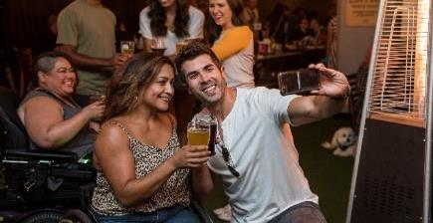
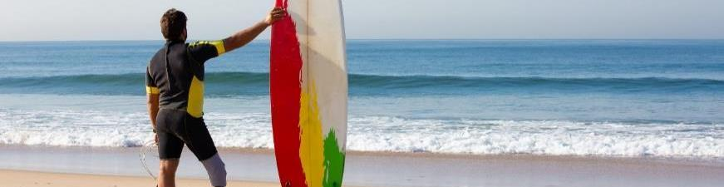
Qui bénéficie du
tourisme inclusif ?
Tout le monde !
La première question à laquelle nous devons répondre est la suivante : qui bénéficie du tourisme inclusif ?
En bref, tout le monde !
Les personnes souffrant d'un handicap, d'une déficience ou d'une maladie chronique, les personnes âgées, les enfants, les personnes en fauteuil roulant, les personnes dont la mobilité est temporairement réduite, les personnes utilisant des poussettes ou des chariots, les personnes souffrant de déficiences auditives ou visuelles, les personnes souffrant de blessures légères ou de longue durée, ainsi que leurs compagnons de voyage.
Qui sont les personnes handicapées ?
Les personnes souffrant d'un handicap physique, par exemple les personnes qui utilisent un fauteuil roulant ou un scooter de mobilité, les personnes qui utilisent un cadre de marche ou des béquilles, ou les personnes qui ont des difficultés à coordonner leurs doigts ou leurs mains.
Les autres handicaps sont les suivants ;
Les personnes souffrant d'une déficience visuelle ou auditive* ou qui sont sourdes.
Les personnes souffrant d'un handicap perceptif ou cognitif qui affecte la communication et la compréhension.
Avoir des membres blessés, fracturés ou manquants, souffrir de maladies liées au vieillissement, se remettre d'une attaque ou d'une autre crise physique
* Le terme « handicap » englobe les conditions physiques, psychosociales, sensorielles, neurologiques et autres, par exemple, les difficultés d'apprentissage, l'épilepsie, l'autisme et les déficiences intellectuelles.

Slide 9
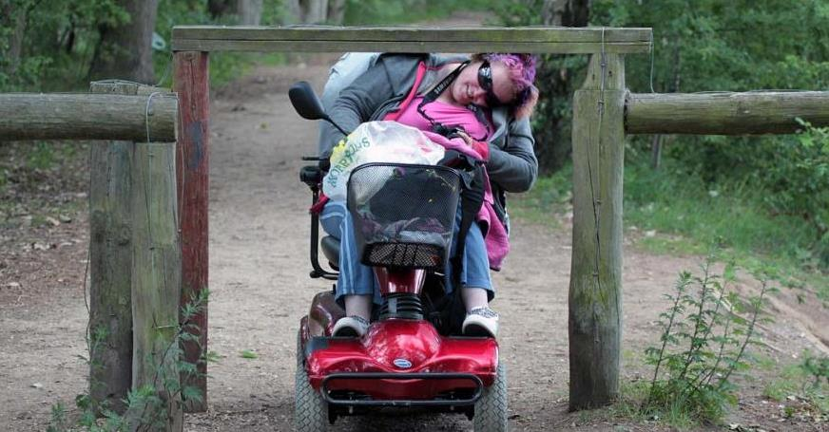
C'est vrai, tout le monde y gagne !
Images de northflash.com
Quand on parle de handicap, on cite le plus souvent en exemple les aveugles, les sourds et les personnes en fauteuil roulant et leurs besoins. Cette approche est faussement simpliste, car l'accessibilité est une chose dont la majorité de la population peut bénéficier.
Marcus Osterberg
Imaginez à quel point il est plus facile de lire un document (même si vous avez une vue parfaite) dont la taille et le style de police sont corrects (sans serif). Imaginez comment les panneaux comportant des symboles sont plus faciles à comprendre non seulement pour les personnes malvoyantes, mais aussi pour les enfants, les étrangers qui ne parlent pas la langue de votre pays, les personnes ayant des difficultés d'apprentissage, etc. Mieux encore, il n'y a souvent aucune lecture à faire lorsque les instructions ou les informations sont fournies en audio !
Imaginez également à quel point il est plus facile d'accéder aux attractions sans obstacles inutiles, sans meubles ou sans terrain accidenté dangereux — pour TOUT LE MONDE !

Slide 10



Les différents types d'accessibilité
Le tourisme accessible consiste à faciliter l'accès de tous aux expériences touristiques.
Rendre le tourisme plus accessible n'est pas seulement une responsabilité sociale, il existe également un argument commercial convaincant en faveur de l'amélioration de l'accessibilité, car elle peut stimuler la compétitivité des entreprises touristiques. Il est prouvé que le fait d'apporter des ajustements de base à une installation, de fournir des informations précises et de comprendre les besoins des personnes handicapées peut entraîner une augmentation du nombre de visiteurs.
Il existe différents types d'accessibilité
L'accessibilité physique
Améliorer les espaces et les infrastructures pour créer un environnement où les citoyens peuvent se déplacer librement.
Accessibilité en matière de communication
Aider les personnes ayant des difficultés de communication à faire passer un message grâce à des outils et à un personnel formé.
Accessibilité Internet
Faciliter l'accès à la recherche d'informations, aux services de réservation et aux sites web connexes (voir le tutoriel de l'UE sur l'accessibilité électronique de votre site web).
Qu'est-ce qu'un voyage accessible ?
Le voyage accessible, ou inclusif, est une question d'égalité. L'accessibilité concerne les installations, les informations et l'attitude. Il s'agit d'accueillir tout le monde en tant qu'invité. Il ne s'agit pas seulement de conformité, de fauteuils roulants et de chiens, qui sont d'ailleurs tous très importants. Dans la prochaine section, nous aborderons la question de savoir comment le tourisme accessible et inclusif peut changer la donne pour les entreprises et les destinations touristiques, mais tout d'abord, une étude de cas pour vous inspirer !

Slide 11
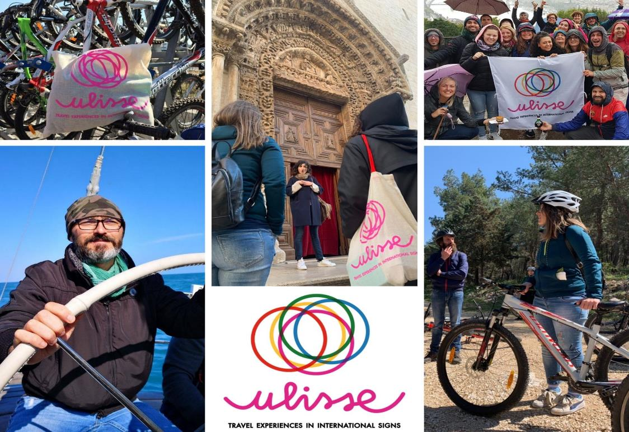

Étude de cas
Ulisse Travel
Experiences
Italie
Description
Ulisse est une communauté de voyageurs sourds et de guides parlant la langue des signes. Le programme d'Ulisse est spécialement élaboré pour la communauté sourde nationale et internationale intéressée par les voyages expérimentaux.
2017 Ulisse a été conçu comme étant une association de promotion sociale qui promeut le tourisme expérientiel. L'engagement d'Ulisse est de rendre cette nouvelle forme de tourisme culturel accessible à la communauté des malentendants.
2018 La première classe internationale de signes du sud de l'Italie a été organisée par Ulisse à Lecce, impliquant 15 jeunes Apuliens intéressés par le tourisme et l'hospitalité.
2019 Ulisse devient une puissante communauté de personnes sourdes avec une immense passion pour les voyages. Ulisse continue de promouvoir la culture des sourds, le signe international et des débats animés et ouverts sur des thèmes tels que le tourisme durable, l’innovation sociale et l’éducation des sourds « NEET ».
Site InternetHttps://Www.Ulisse.Travel/
Regarder la vidéo YouTube

Slide 12
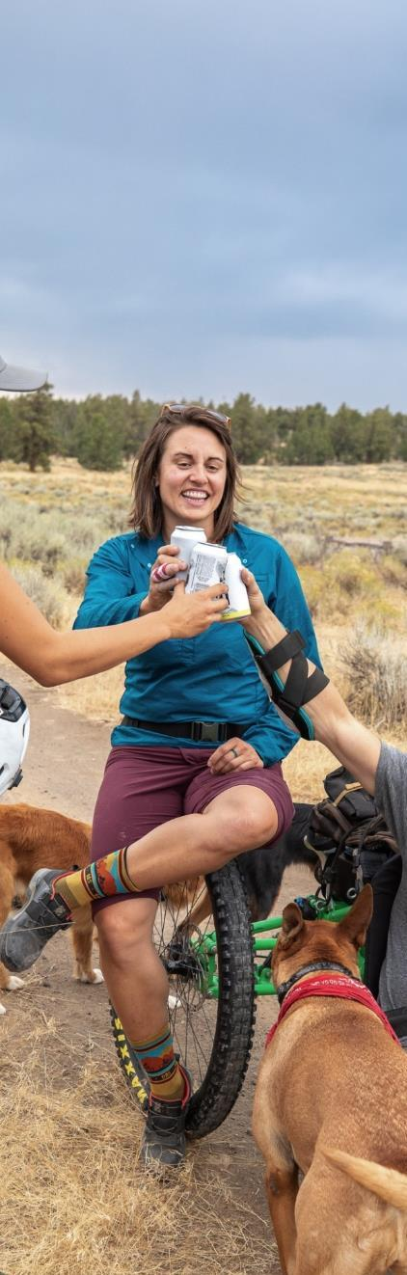
Section
Des opportunités qui changent la donne pour les entreprises et les destinations touristiques
02
Opportunité 01 Page 15
Attire un marché à forte demande. C'est une approche de tourisme pour tous !
Opportunité 02 Page 20
Un bâtisseur de réputation. Cela démontre que vous vous souciez de tous les besoins de vos invités !
Opportunité 03 Page 21
Bonne pratique stratégique des affaires. Une taille unique ne convient pas à tous !
Opportunité 04 Page 23
Présente des possibilités de croissance pour les entreprises, les destinations et les régions touristiques.

Slide 13
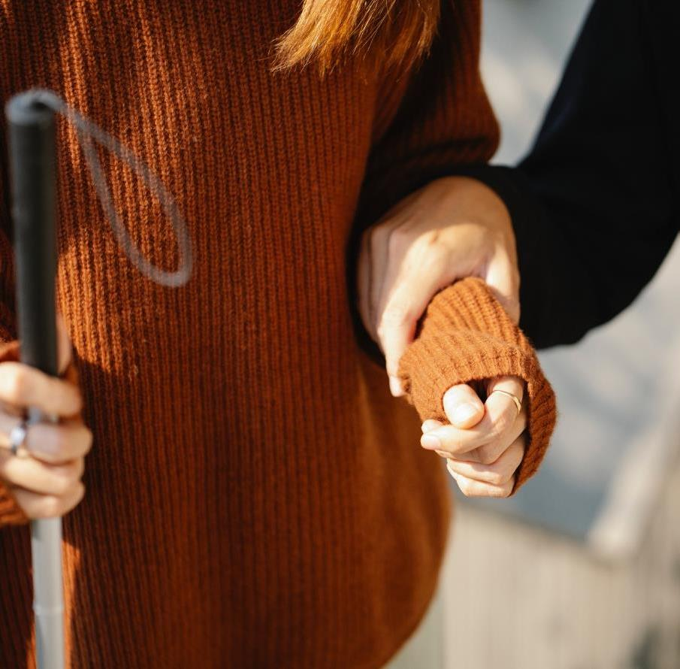
Alors pourquoi améliorer l'accessibilité ?
Cette section explique pourquoi le tourisme accessible et inclusif peut être une réelle opportunité pour les entreprises et les régions touristiques !
Toutes les entreprises et institutions touristiques doivent s'efforcer d'être universellement accessibles et de créer un tourisme sans obstacles. Cela signifie qu'il faut veiller à ce que les destinations, produits et services touristiques soient accessibles à tous, quels que soient leurs limitations physiques, leurs handicaps ou leur âge. Elle vise à permettre aux destinations touristiques d'être appréciées de manière égale par tous.
UE, marché intérieur, industrie, entrepreneuriat et PME
En tant qu'entrepreneur, vous devez considérer l'accessibilité des espaces de tourisme et de loisirs comme un facteur de qualité de base, mais vous devez également la voir comme une opportunité de différenciation et comme un moyen d'attirer de nouveaux clients.
Lors de la conception, de l'exécution, de l'exploitation, de la maintenance et de la communication de votre entreprise touristique, vous devez veiller à ce qu'elle soit accessible et disponible pour tous.
UE, marché intérieur, industrie, entrepreneuriat et PME

Slide 14

Examinons les preuves !
Irish Wheelchair Association Research
77 %
des personnes souffrant d'un handicap physique n'ont pas ou peu accès aux espaces et équipements publics en raison de problèmes de trottoirs, de stationnement, de passages pour piétons, etc.
de personnes ont déclaré avoir des difficultés à accéder aux bâtiments publics, notamment les établissements de santé, les commerces et les centres de loisirs.
de personnes font l'expérience de toilettes, d'ascenseurs, de sorties de secours et de distributeurs automatiques de billets inadéquats dans les espaces publics.
ont déclaré qu'ils étaient souvent confrontés à des parkings publics peu ou pas accessibles dans les bâtiments publics.
ont déclaré être souvent confrontés à des marches menant à l'entrée principale des bâtiments publics
66 %
68 %
63 %
73 %

Slide 15
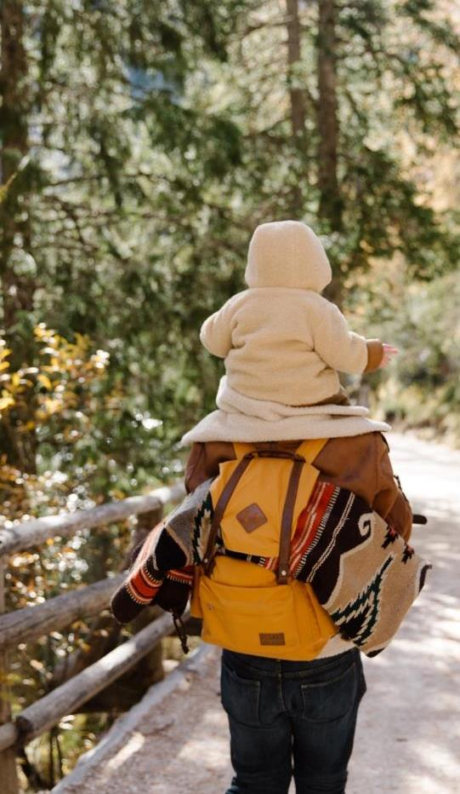
01
Opportunité
Attire un marché à forte demande. Il s'agit de l'approche « Tourisme pour tous ».
En adoptant une « approche du tourisme pour tous » par l'amélioration de l'inclusion et de l'accessibilité, les opérateurs touristiques bénéficient de l'opportunité d'attirer un type de visiteur plus large et un marché à forte demande !
Le « tourisme pour tous » est un concept qui vise un segment croissant de voyageurs ayant des besoins et des exigences très divers. Vous pourriez exclure des visiteurs potentiels sans même le savoir. Une entreprise ou une destination de tourisme inclusif a pour objectif d'offrir des expériences de voyage positives aux personnes ayant des besoins différents en les abordant sous différents angles et en proposant des solutions de conception et de service visant à couvrir le plus grand nombre possible de groupes différents.
Ce qui est "accessible" pour un voyageur en fauteuil roulant, par exemple, peut être très difficile d'accès ou totalement inaccessible pour un autre voyageur ayant un autre type de handicap, une mobilité réduite ou une autre condition. Les entreprises peuvent ne pas être conscientes ou ne pas comprendre les déficiences, les handicaps ou les besoins de certains de leurs clients parce qu'ils ne sont pas évidents.
« Je rate certaines occasions familiales parce que je ne peux pas accéder à la salle ou que les toilettes ne sont pas accessibles. »
Utilisateur de fauteuil roulant, Co Limerick, Irlande

Slide 16
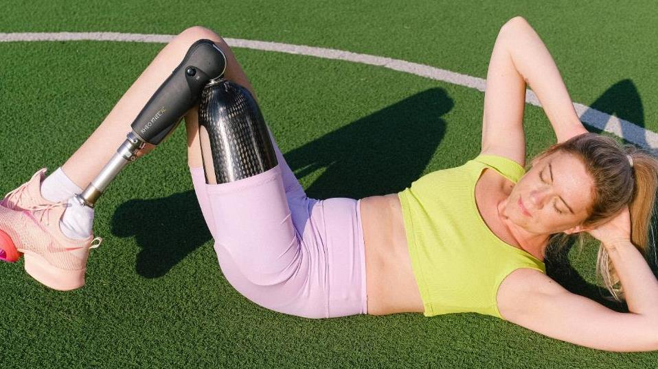
Passer à côté d'un
marché à forte demande
Le tourisme inclusif et accessible est une tendance en pleine évolution qui, croyez-le ou non, est une nécessité de base qui ne fait pas partie de nombreuses entreprises touristiques existantes — elles passent à côté d'un marché important et en pleine expansion ! Selon l'Organisation mondiale de la santé, plus d'un milliard de personnes vivent avec une forme de handicap. Le nombre de personnes handicapées augmente de façon spectaculaire. Cette situation est due, entre autres, aux tendances démographiques et à l'augmentation des problèmes de santé chroniques. Presque tout le monde est susceptible de connaître une forme de handicap ─ temporaire ou permanent ─ à un moment donné de sa vie.
Offre une opportunité de croissance significative
Offrir des expériences touristiques accessibles à tous représente une opportunité de croissance significative. Les entreprises ne se contentent pas d'ignorer les personnes handicapées, elles ignorent les groupes dont elles font partie, les familles qui ont des poussettes, celles qui veulent emmener leurs grands-parents en vacances, les couples de personnes âgées qui restent souvent plus longtemps et hors saison, leurs amis qui se réunissent pour faire la fête, les groupes dont elles font partie réservent des vacances accessibles à tous !
(Tourisme pour tous, Europe)

Slide 17
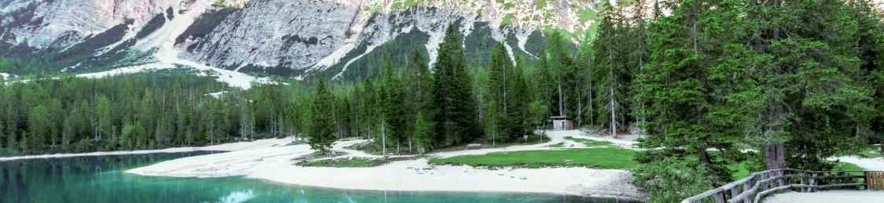








Certaines catégories de visiteurs ayant des besoins différents en matière d'accessibilité
Familles
Familles dans lesquelles un adulte ou un enfant présente un handicap.
Couples
Couples dont l'un ou les deux partenaires ont un handicap
Fauteuil roulant
Lorsqu'un ou plusieurs invités sont en fauteuil roulant.
Sourdes ou aveugles
Lorsqu'un ou plusieurs invités sont malvoyants ou malentendants.
Familles
Familles avec poussettes pour enfants
Personnes âgées
Les personnes âgées à mobilité réduite ou souffrant d'un handicap visuel ou de la vue
Blessé
Les personnes qui sont temporairement handicapées à la suite d'une blessure, par exemple une jambe ou un bras cassé.
Réunions de groupe
Lorsqu'un ami ou un membre de la famille a un handicap

Slide 18
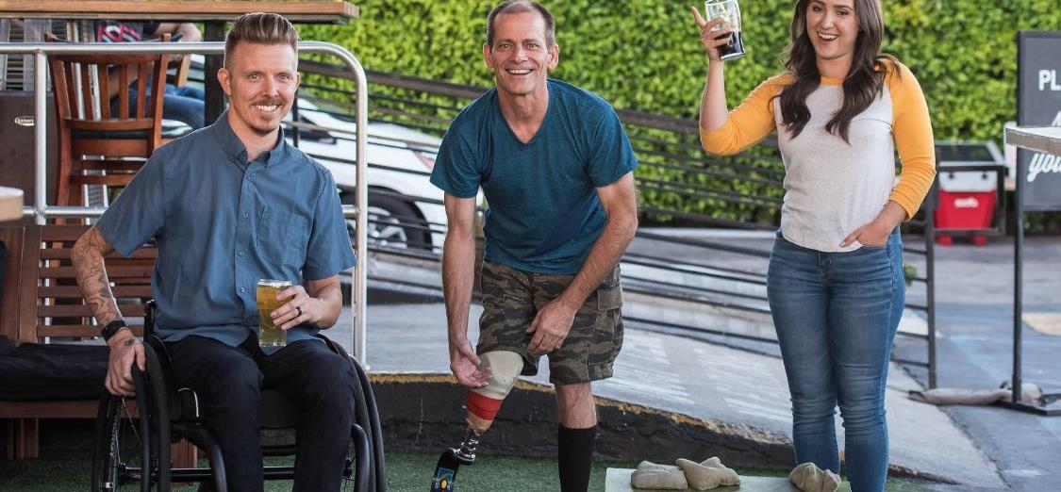
Dans les critères mondiaux du tourisme durable, la norme de base pour la durabilité des voyages et du tourisme est le « tourisme pour tous ». Avec une estimation de 15 % de la population mondiale vivant avec certaines formes de handicap (Organisation mondiale de la santé, Rapport mondial sur le handicap 2011), et l'évolution démographique des populations qui « vieillissent rapidement » dans le monde (OMS, Vieillissement et parcours de vie), le développement durable ne peut être atteint que par une approche inclusive de la création de solutions et d'opportunités.
Martin Heng, responsable des voyages accessibles et conseiller éditorial pour Lonely Planet, affirme que « nous ne devons pas seulement promouvoir l'accessibilité, mais aussi un tourisme inclusif qui profite à tous ». Il souligne que « les personnes handicapées et les personnes ayant des besoins d'accès différents voyagent, et sont susceptibles de voyager avec d'autres» . Ces voyageurs représentent, selon l'étude d'Amadeus sur l'accessibilité, un « marché de 70 milliards de dollars » rien qu'en Europe et aux États-Unis.

Slide 19
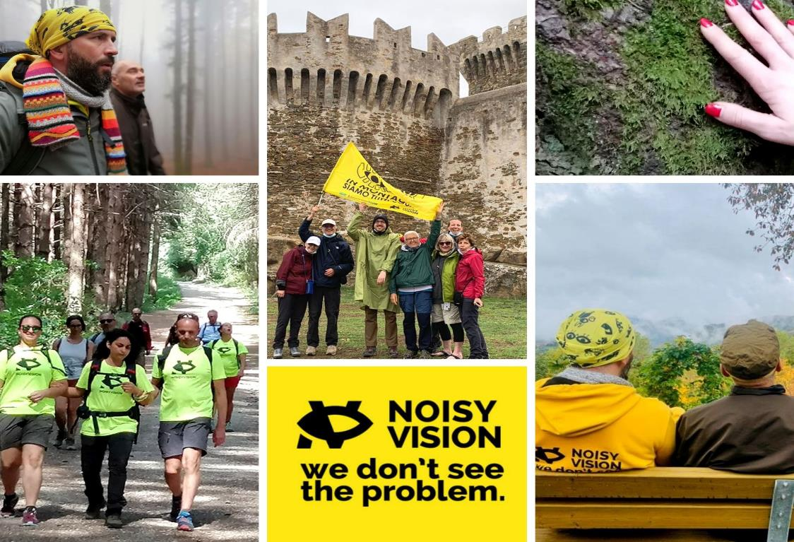
Étude de cas
NoisyVision
Italie
Description
Proposer des randonnées et des excursions à pied ainsi que d'autres expériences dans la nature pour les personnes aveugles et sourdes.
NoisyVision est une organisation à but non lucratif qui partage ses compétences, ses ressources et ses expériences pour rendre les environnements, les services et les informations plus accessibles aux personnes souffrant de handicaps visuels et/ou auditifs, afin de transformer la perception de la limite que l'individu a pour lui-même et pour les autres. Noisy Vision construit des OPPORTUNITÉS de formation, de loisirs et de rencontre ouvertes à tous et conçues pour être INCLUSIVES et accessibles aux handicapés sensoriels. Leurs excursions, sentiers et itinéraires de navigation sont axés sur le plaisir et l'épanouissement personnel et collectif. Le JAUNE est leur couleur, car il est plus facilement perçu par les malvoyants. Le jaune est une couleur vitale et énergique et la couleur clé de la campagne #YellowTheWorld qui relie nos projets agissant pour une plus grande accessibilité des environnements et des services aux personnes souffrant de handicaps sensoriels.
Site internethttps://www.noisyvision.org/category/read/projects/
Regardez la vidéo YouTube
Projets Vérifer #vEyes4YellowTheWorld . Une personne malvoyante et aveugle vers les cratères centraux du volcan Etna.

Slide 20
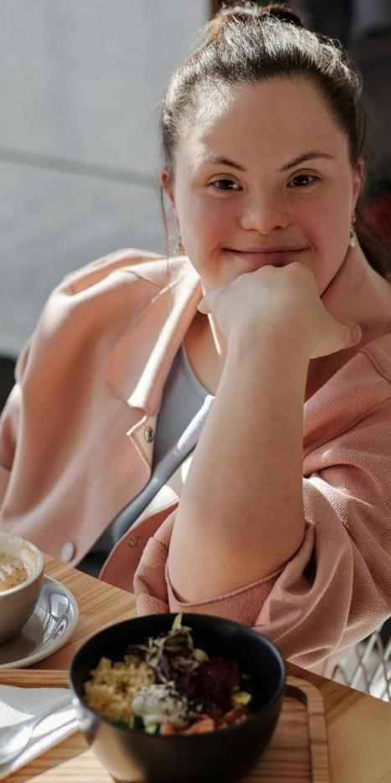
02
Opportunité
Un bâtisseur de réputation. Cela montre que vous vous souciez de tous les besoins de vos invités !
En adoptant une « approche du tourisme pour tous » par l'amélioration de l'inclusion et de l'accessibilité, les opérateurs touristiques bénéficient de l'opportunité d'attirer un type de visiteur plus large et un marché à forte demande !
Prendre soin des autres et
offrir des services équitables à tous
constitue la bonne chose à faire.
Avoir une entreprise de tourisme inclusif signifie que vous vous souciez de tous les besoins de vos visiteurs, et donc que personne n'est exclu. Presque tout le monde a une personne dans sa vie qui bénéficiera d'un moyen plus facile de trouver des options de voyage qui lui sont accessibles.
Il peut s'agir d'un ami ou d'un membre de la famille souffrant d'un handicap, de parents ou de grands-parents vieillissants, d'une personne se remettant d'un accident et dont la mobilité est réduite, ou d'une personne atteinte d'une maladie chronique qui la limite d'une manière ou d'une autre.
Les voyages accessibles et inclusifs sont une question d'égalité. Il s'agit de faire ce qu'il faut pour que chacun puisse trouver facilement des lieux de séjour et des activités.
Tous les invités se sentent bienvenus lorsque l'accessibilité est une priorité !
Le succès des entreprises touristiques dans la compétition sur les marchés mondiaux et nationaux dépend d'une culture de service qui montre un esprit d'inclusion où les personnes de toutes les capacités et de tous les âges se sentent accueillies en tant qu'hôtes et profitent des expériences exceptionnelles offertes indépendamment de leur capacité ou de leurs aptitudes.

Slide 21
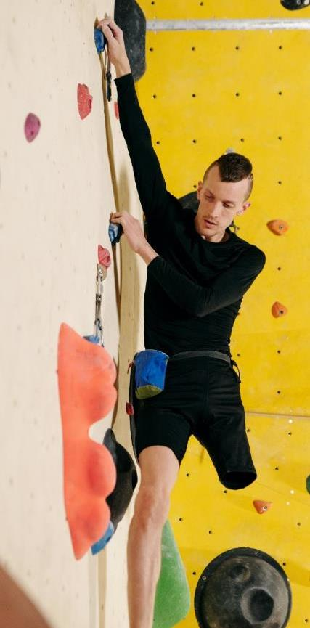
03
Opportunité
Bonne pratique stratégique des affaires. Une taille unique ne convient pas à tous !
Passer d'un bon service à la clientèle à un service exceptionnel n'est qu'un début. Il ne s'agit pas seulement de fournir des services et des expériences aux personnes « handicapées ». N'oubliez pas que tous les handicaps ne sont pas « visibles » et qu'il existe de nombreux handicaps « invisibles » dont vous n'avez peut-être pas conscience !
Une approche unique du service à la clientèle ne fonctionne pas.
Une bonne accessibilité en tant que service ordinaire équivaut à un excellent service pour tous, plutôt qu'à un supplément facultatif pour le marché des « personnes handicapées uniquement ». Le tourisme accessible et inclusif ne consiste pas seulement à fournir des installations accessibles aux fauteuils roulants. Il s'agit également de voyageurs âgés, de parents voyageant avec de jeunes enfants, de voyageurs souffrant d'allergies ou de problèmes de santé. Ce sont tous des types de voyageurs différents qui ont des restrictions d'accessibilité et des besoins de mobilité différents. En outre, une grande partie des voyageurs handicapés ont des déficiences « invisibles » (telles que des troubles cognitifs ou mentaux et des maladies de longue durée) qui, contrairement aux utilisateurs de fauteuils roulants, ne sont pas forcément évidentes au premier coup d'œil.
La perspective d'un accès direct et personnel à la découverte et à la jouissance de la ressource planétaire constitue un droit également ouvert à tous les habitants de la planète. Il convient d'encourager et de faciliter le tourisme familial, le tourisme des jeunes, des étudiants et des seniors, ainsi que le tourisme des personnes handicapées.
Source : OMT, Code mondial d'éthique du tourisme - Article 7

Slide 22


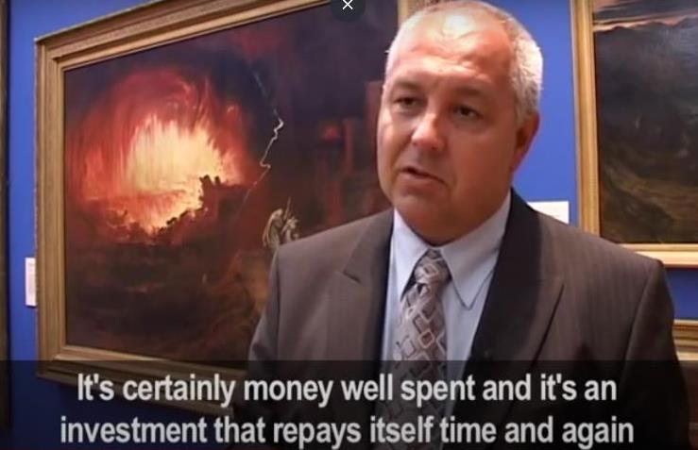
Exemples
Bonne pratique commerciale stratégique
ROYAUME-UNI
C'est un bon investissement et de l'argent bien dépensé !
Description
Vidéo montrant des propriétaires d'entreprises britanniques racontant comment ils ont investi de petites sommes d'argent dans l'accessibilité des installations et des services, ce qui leur a apporté plus de clients et plus de revenus.
Les personnes handicapées ont le plus grand besoin d'installations et de services accessibles.
L'accessibilité consiste à rendre les choses plus faciles et plus confortables pour tous vos visiteurs, qu'ils viennent seuls ou en groupe et indépendamment de leurs capacités.
Être accessible à tous signifie fournir vos produits et services de manière à ce que les personnes de toutes capacités se sentent accueillies comme des invités avec équité et dignité. N'oubliez pas que l'accessibilité profite à tous les visiteurs et pas seulement aux personnes handicapées, y compris celles qui ont une poussette, des blessures temporaires ou des sacs lourds, ou encore les personnes âgées qui peuvent avoir plus de mal à marcher, à voir ou à entendre.

Slide 23
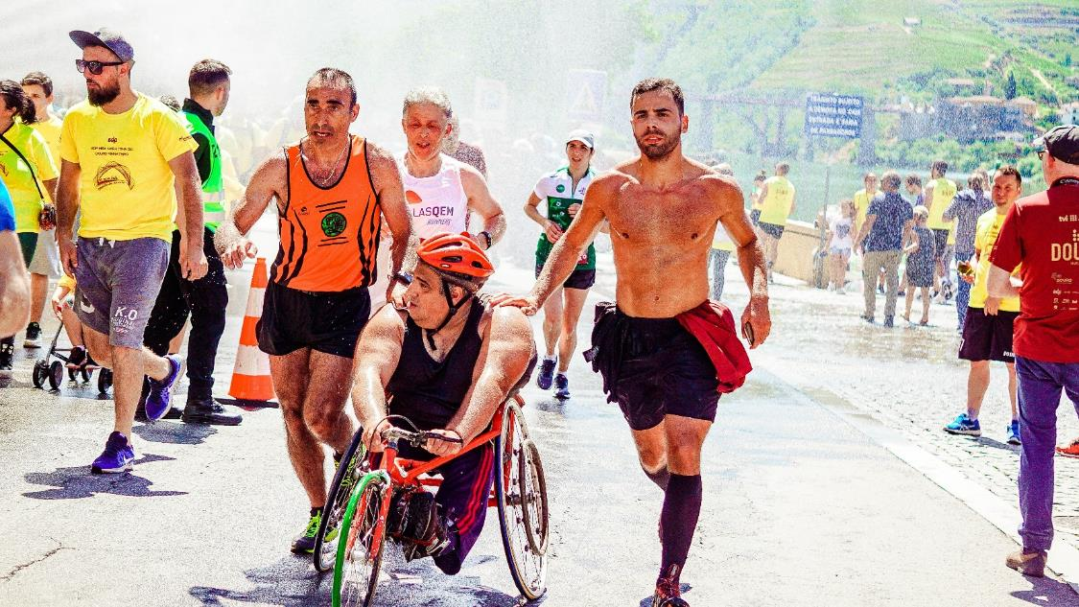
04
Opportunité
Présente des possibilités de croissance pour les entreprises, les destinations et les régions touristiques
Le fait de proposer des expériences touristiques accessibles à tous représente également une opportunité de croissance significative pour les destinations, qui peuvent ainsi atteindre un marché important et de plus en plus demandeur.
Malgré le grand nombre de personnes handicapées vivant de manière indépendante dans la communauté, leur richesse financière croissante et leur désir de voyager, ce groupe de consommateurs est largement inexploité par l'industrie du tourisme.
Il est d'autant plus nécessaire d'améliorer l'accessibilité en Europe et dans d'autres destinations internationales que de plus en plus de [personnes handicapées] sont en mesure de voyager, ce qui signifie que l'industrie du tourisme a beaucoup plus de chances de bénéficier de saisons plus longues et de nouveaux revenus si elle est plus créative dans les bâtiments et les services qu'elle propose.

Slide 24
Étape 3 Mettre en œuvre votre accessibilité
Les destinations, les communautés touristiques et les régions doivent prendre en compte l'accès à la destination pour les personnes handicapées et les problèmes d'accessibilité, par exemple les transports publics, les trottoirs, les parcs, l'accès au patrimoine et aux attractions nationales, les installations, les points d'information et les autres lieux de passage importants qui doivent répondre aux besoins physiques de la communauté et des visiteurs.
Le tourisme accessible mis en œuvre au niveau de la destination doit impliquer un processus de collaboration entre les parties prenantes pour permettre aux personnes ayant des besoins d'accès (y compris la mobilité, la vision, l'audition et les dimensions cognitives de l'accès) de fonctionner de manière indépendante et avec équité et dignité en proposant des produits, des services et des environnements touristiques de conception universelle.
.
Il y a aussi l'effet multiplicateur potentiel. Compte tenu de l'importance croissante du marché du tourisme accessible, et notamment du pouvoir d'achat de ce segment de marché, y compris l'« effet multiplicateur », chaque voyageur handicapé est susceptible d'influencer les décisions d'achat de plusieurs membres de son groupe. Les entreprises au niveau de la destination peuvent chacune faire partie de l'effet multiplicateur en investissant du temps, des efforts et des ressources nécessaires pour devenir plus accessibles et inclusives en tant qu'entreprise ou destination. Pour exploiter ce potentiel et être compétitives, les entreprises et les destinations touristiques devraient investir dans la conception universelle et les solutions inclusives.
Un rapport pour VisitScotland a souligné que, pour certaines personnes au moins, le temps, l'énergie, le stress et la planification nécessaires pour que les personnes handicapées passent des vacances réussies en Écosse étaient si importants qu'ils les rebutaient. En effet, lorsqu'on lui a demandé quel était le meilleur endroit où se rendre en Écosse en tant que personne handicapée, un participant a répondu tout simplement « chez lui » ! Combien d'autres personnes handicapées se sentent ainsi face à des entreprises et des destinations qui ne se mettent pas forcément dans la peau de leurs visiteurs ? Combien de prestataires ne considèrent pas avec empathie l'accessibilité dans la perspective de la réservation, du voyage vers et depuis la destination, des déplacements et de l'identification de manière simple et cohérente de ce que chaque entreprise leur offre ?
L'étude de VisitScotland a révélé que les personnes handicapées veulent les mêmes choses que tous les visiteurs : un bon service à la clientèle, qui leur donne le sentiment d'être les bienvenus, un marketing et des informations fiables, précises et pertinentes, pour les aider à prendre leurs décisions, et des installations appropriées pour leur permettre de profiter pleinement de leur expérience. À l'heure actuelle, il s'agit d'obstacles majeurs pour certaines personnes, mais ils peuvent être levés par les entreprises avec le soutien de leur DMO.

Slide 25
Les entreprises touristiques doivent collaborer avec d'autres entreprises touristiques, leurs destinations, les communautés locales et les régions afin de prendre en compte et de résoudre les problèmes d'accès à la destination pour les personnes handicapées. Par exemple, les transports publics, les trottoirs, les parcs, l'accès au patrimoine et aux attractions nationales, les installations, les points d'information et les autres zones de passage importantes doivent tenir compte des besoins physiques de la communauté et des visiteurs.
Besoins fondamentaux des destinations touristiques
Lorsqu'il s'agit de travailler ensemble en tant que destination, les personnes de toutes capacités et de tous handicaps doivent être encouragées et invitées à participer dans toute la mesure du possible à toutes les expériences et activités à tous les niveaux au sein d'une destination. Ils n'attendent pas de vous que vous fassiez tout pour eux, mais soyez attentif à leurs besoins ;
Le ou les environnements physiques que vous fournissez et ce qui doit être modifié ou amélioré pour garantir qu'ils sont accessibles et que les personnes peuvent se déplacer sans entrave.
Le transport nécessaire aux personnes handicapées pour se rendre dans votre entreprise, s'y déplacer et en revenir. Qu'il est adapté, sûr, fiable et abordable.
Les informations, les communications et les technologies que vous fournissez doivent être accessibles, par exemple un site web pour les aveugles et les sourds ou un panneau d'information traduit en braille.
Les installations et les services dont ils ont besoin sont accessibles. Cela comprend les toilettes, le parking, le stockage, les sièges, les équipements, les restaurants, les lieux de divertissement, la location de vélos, etc. En ce qui concerne l'équipement, cela signifie que vous pouvez fournir ce dont ils ont besoin ou qu'ils peuvent le louer ou l'acheter localement, par exemple, pour le logement, ils peuvent avoir besoin de louer un monte-lit. Facilitez la tâche de votre invité.
Qu'ils puissent avoir accès à des personnes spécialisées si nécessaire, par exemple des soignants, une assistance, des guides, des lecteurs, des interprètes de signes professionnels, des chauffeurs, afin de faciliter leur accessibilité et leur inclusion. Une solution consiste à disposer d'une personne en interne ou, au moins, d'équipes de soins qualifiées qui peuvent être engagées par différents utilisateurs de services pour handicapés.
Apprenez des autres
Réseau européen pour le tourisme accessible (ENAT). En tirant parti des connaissances et de l'expérience du réseau, nos membres améliorent l'accessibilité des informations touristiques, des transports, des infrastructures, de la conception et des services pour les visiteurs ayant des besoins d'accès de toutes sortes, offrant ainsi des modèles d'excellence en matière de tourisme accessible pour l'ensemble de l'industrie touristique.
https://www.accessibletourism.org/?i=enat.en

Slide 26
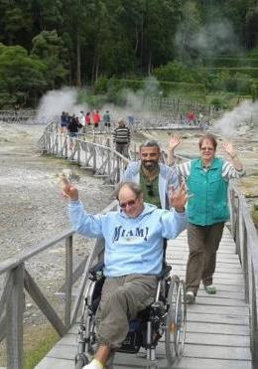
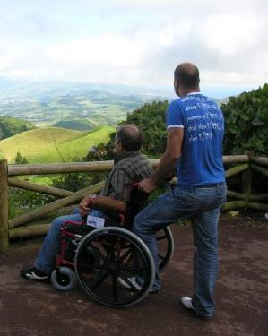
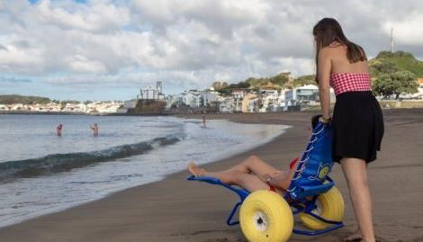
Azores pour tous
http://azoresforall.com/en/
Exemples
Destination
Le tourisme pour tous

Slide 27


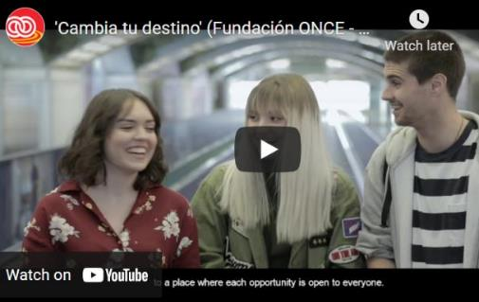
Ressources Destination pour tous
Vidéo : Changez
votre destination
La vidéo « Changez votre destination » a été publiée par la Fundación ONCE et l'OMT dans le cadre de la Foire internationale du tourisme 2019 (FITUR). Faciliter les déplacements des personnes handicapées est une opportunité commerciale exceptionnelle.
L'accessibilité ne concerne pas seulement les droits de l'homme. Il s'agit d'une opportunité commerciale pour les destinations et les entreprises d'accueillir tous les visiteurs et d'augmenter leurs revenus.
Consultez les ressources suivantes :
Recommandations de l'OMT sur l'information accessible dans le tourisme S'assurer que l'information est accessible est sans aucun doute une clé pour communiquer avec succès avec les visiteurs à toutes les étapes de leur voyage, en particulier en ce qui concerne les voyageurs handicapés et ayant des besoins spéciaux.
Recommandations de l'OMT sur le tourisme accessible à tous un cadre général d'intégration de base pour garantir que les personnes handicapées ont accès à l'environnement physique, au système de transport, aux canaux d'information et de communication, ainsi qu'à un large éventail d'installations et de services publics.
Les Accessible Tourism Destinations Awards ont été lancés en 2019 par l'OMT et la Fondation ONCE, pour reconnaître et promouvoir les destinations touristiques accessibles.
Réouverture du tourisme aux voyageurs handicapés : How To Provide Safety Without Imposing Unnecessary Obstacles un ensemble de mesures pratiques pour assurer l'accessibilité pour tous, dans les nouvelles circonstances. « Réouverture du tourisme pour les voyageurs handicapés » fournit des recommandations aux destinations et aux prestataires de services pour accueillir les clients handicapés et ayant des besoins d'accès spécifiques, y compris les personnes âgées.
Le Guide de la reprise inclusive propose des mesures pour que l'ensemble de la chaîne de valeur du tourisme puisse mieux se reconstruire, en devenant plus accessible et plus compétitif après la Covid 19.

Slide 28
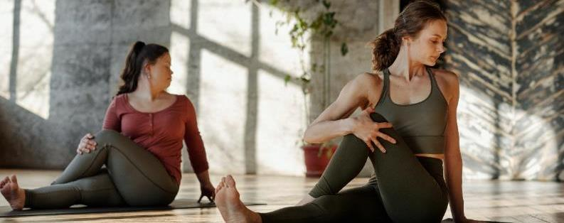
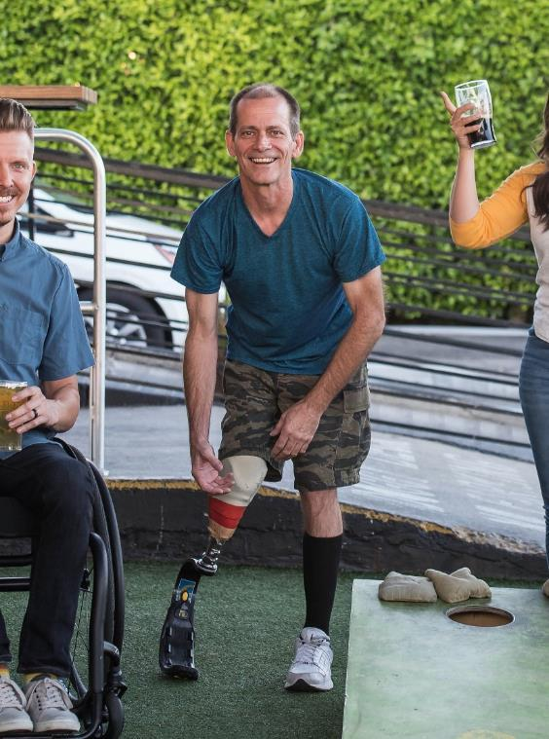
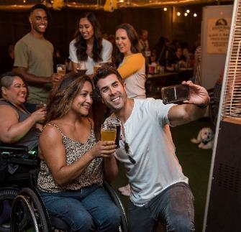
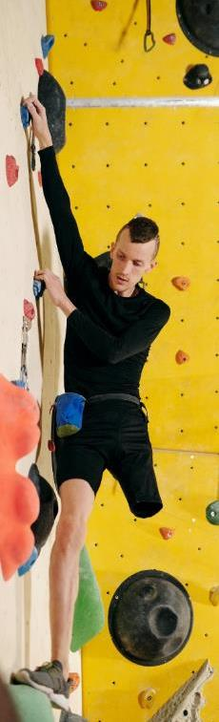
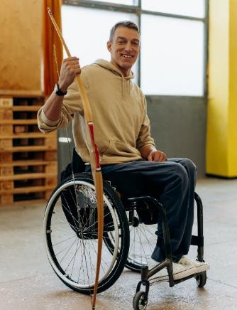
Vous n'êtes pas obligé d'être 100% inclusif pour tout le monde, mais en utilisant ce guide, vous pouvez identifier et promouvoir des moyens qui conviennent à la façon dont votre entreprise s'occupe d'un éventail de personnes et offre une expérience touristique « inclusive ». Nous avons essayé d'inclure des solutions rentables et faciles à mettre en œuvre, ainsi qu'une stratégie à long terme qui vous aidera à devenir plus inclusif.

Slide 29
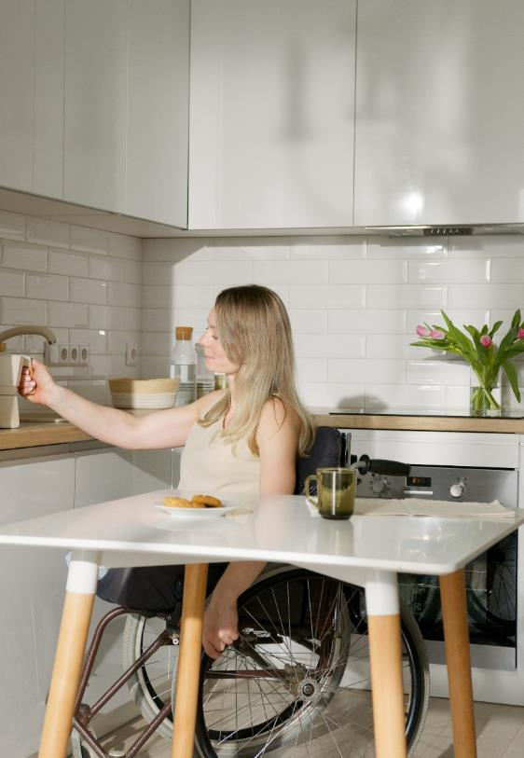
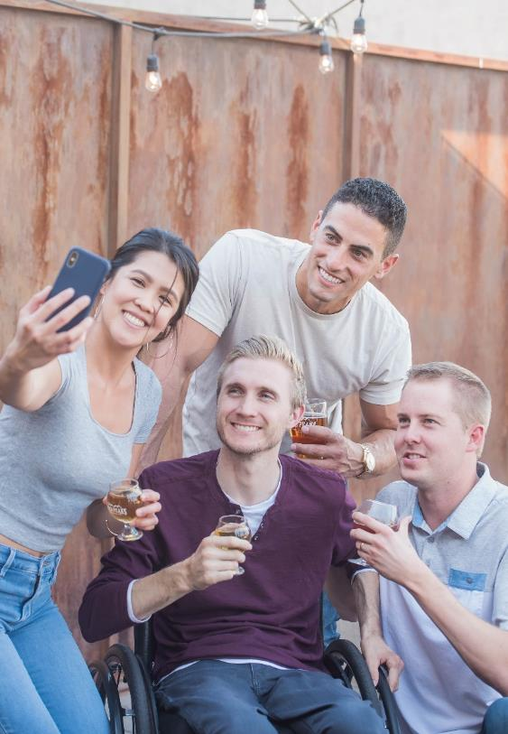
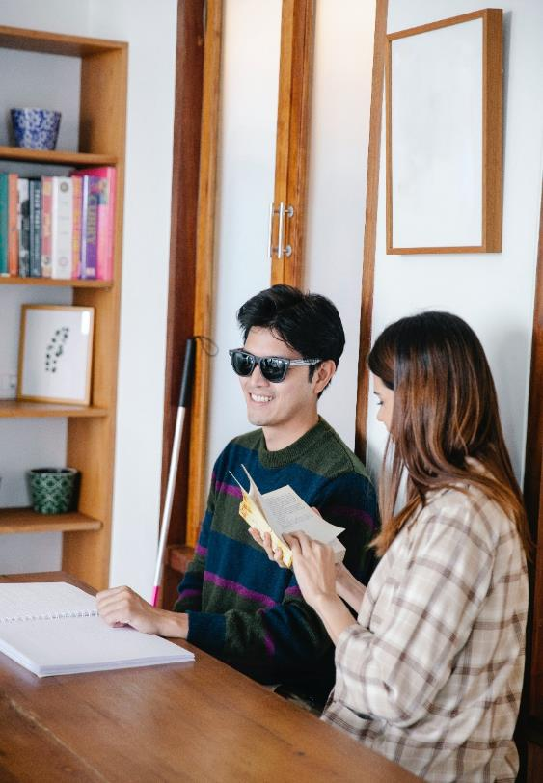
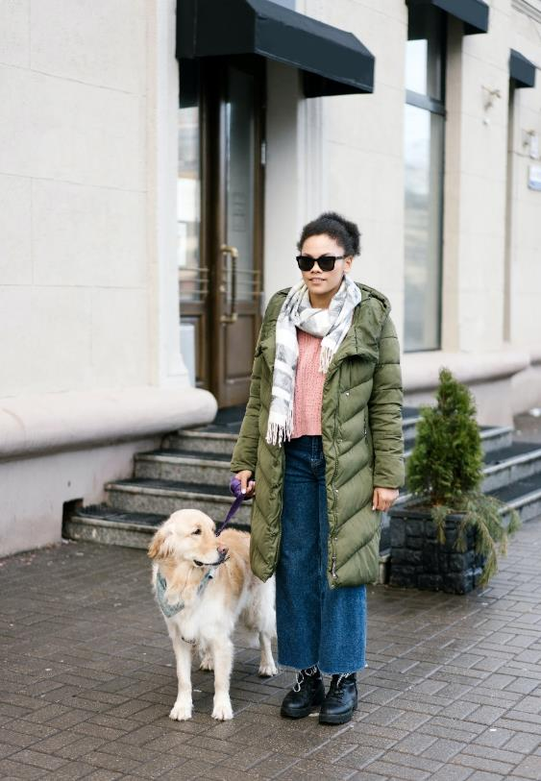

Slide 30
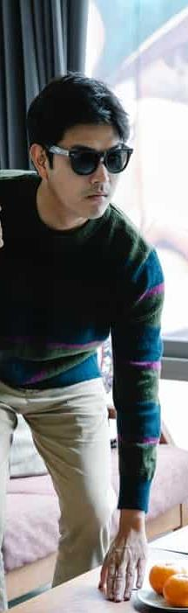
Section
Conception universelle
Passez d'une bonne à une excellente expérience ! Concevoir en pensant à tout le monde peut vous distinguer des autres !
03
INTRODUCTION Page 31
Introduction à la conception universelle
ÉTAPE 01 Page 32
Évaluez votre parcours client
Exercice : Ne supposez pas que vous êtes accessible, testez-le avec des personnes réelles !
ÉTAPE 02 Page 37
Préparez votre Checklists de l'accessibilité

Slide 31
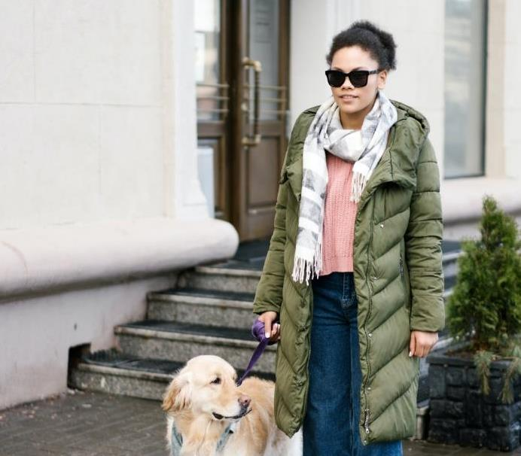
La conception universelle devrait être la norme en matière de conception touristique !
Passez d'une bonne à une excellente expérience de tourisme accessible ! Concevoir en pensant à tout le monde peut vous distinguer !
En ce qui concerne l'inclusion et la promotion du tourisme pour tous, un concept clé qui sous-tend les solutions à mettre en œuvre par les entreprises et les destinations touristiques est la conception universelle.
Pour les propriétaires d'entreprises, c'est l'occasion de se démarquer. Comment répondre à un plus large éventail d'invités tout en devançant la concurrence ?
Prenez en considération l'ensemble de l'expérience de voyage, depuis la phase de planification jusqu'au bilan de votre opération. Pensez à l'expérience du voyageur à chaque étape. Mettez-vous dans la peau de différents clients et prêtez attention aux détails, les petites choses peuvent faire une énorme différence ! Un moyen essentiel d'y parvenir et de promouvoir le « tourisme pour tous » est d'examiner les solutions que les entreprises touristiques peuvent mettre en œuvre grâce à la conception universelle.

Slide 32
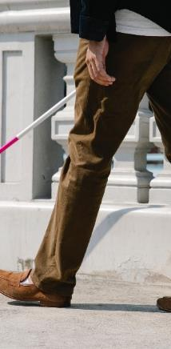
Évaluez votre parcours client
La conception universelle est la conception et la composition d'un environnement de manière à ce qu'il soit accessible, compris et utilisé dans toute la mesure du possible par toutes les personnes, quels que soient leur âge, leur taille, leurs capacités ou leur handicap. Un environnement (ou tout bâtiment, produit ou service dans cet environnement) doit être conçu pour répondre aux besoins de toutes les personnes qui souhaitent l'utiliser. Il ne s'agit pas d'une exigence particulière, au bénéfice d'une minorité de la population. C'est une condition fondamentale d'une bonne conception. Si un environnement est accessible, utilisable, pratique et agréable à utiliser, tout le monde en profite.
Centre d'excellence pour la conception universelle. Qu'est-ce que la conception universelle ?
Évaluez le parcours actuel de vos clients pour déterminer si votre entreprise est sans obstacle et accessible aux personnes handicapées ou ayant une déficience.
ÉTAPE 1
Pour comprendre ce que vous devez améliorer afin d'offrir une expérience d'accessibilité universelle dans l'intérêt de tous, vous devez examiner et considérer l'ensemble du parcours client du point de vue des clients ayant des besoins d'accès et des exigences de mobilité différents.
Réfléchissez à la manière dont ils vivent leur voyage : du client qui trouve votre entreprise à la réservation de son voyage, en passant par l'arrivée à votre destination et les déplacements pendant son séjour.
Chaque étape compte ! Vous pouvez avoir des obstacles qui empêchent les clients ayant des difficultés d'accès ou de mobilité de profiter d'un certain produit ou service, parce que vous n'êtes pas conscient de l'existence de ces obstacles. En supprimant ces obstacles, vous ouvrez votre entreprise à de nouveaux marchés de visiteurs et à de nouvelles possibilités de croissance. Pour mieux comprendre, il est recommandé de se mettre à la place des personnes souffrant d'un handicap ou d'une déficience particulière.

Slide 33
Les personnes handicapées et les personnes ayant des besoins supplémentaires exigent que vous disposiez de normes et de lignes directrices minimales et que vous et votre personnel ayez une certaine forme de formation et de compréhension en matière d'accessibilité et d'inclusion. La participation et l'engagement sont impératifs d'une manière ou d'une autre dans les activités culturelles, récréatives, de loisirs, historiques, sociales, à la fois comme observateurs et comme acteurs. Les entreprises doivent encourager les personnes handicapées à participer aux activités, qu'elles soient destinées aux personnes handicapées ou non.
LES BESOINS FONDAMENTAUX DES TOURISTES
En tant que prestataire de services touristiques, la conception universelle doit être menée de manière holistique. Elle doit être appliquée à autant d'aspects de votre entreprise que possible, par exemple l'environnement physique du bâtiment, les technologies de l'information et de la communication (TIC), les produits et les biens, les expériences, les divertissements. les installations, les points d'accès, les transports, l'hébergement, les équipements, les espaces intérieurs et extérieurs afin qu'un maximum de personnes handicapées puissent les utiliser. Tenez compte des exigences physiques, sensorielles, cognitives et linguistiques lors de la phase de conception initiale de tout produit que vous fabriquez. Tous les touristes, qu'ils soient handicapés ou non, ont besoin des éléments suivants pour que leurs vacances soient une expérience satisfaisante ;
Hébergement confortable et lieux de restauration
Bénéficier d'un accès à une forme d'expérience, d'attraction ou d'exposition touristique culturelle, patrimoniale et naturelle, telle que des vues panoramiques, des sites culturels et patrimoniaux, des paysages naturels et des activités, des expériences telles que des châteaux, des bateaux, des musées, des cinémas, des bibliothèques et, dans la mesure du possible, bénéficier d'un accès aux monuments et aux sites d'importance culturelle nationale.
Accès aux informations touristiques et à la signalisation dans des formats accessibles. Il est également préférable d'avoir accès aux services d'information sur le tourisme de destination, aux circuits et autres expériences complémentaires.
Être en mesure d'accéder aux activités de divertissement et de spectacle, dans des formats accessibles.
Sourds ou malentendants : si vous ne pouvez pas utiliser la langue des signes, fournissez-leur au moins des panneaux comportant des symboles de la langue des signes ou des sous-titres.
Les personnes aveugles ou malvoyantes fournissent un accès à l'audiovisuel, par exemple en ajoutant des bandes sonores supplémentaires.
Pour les utilisateurs de fauteuils roulants, faites construire des chemins et des ascenseurs pour qu'ils puissent participer.

Slide 34
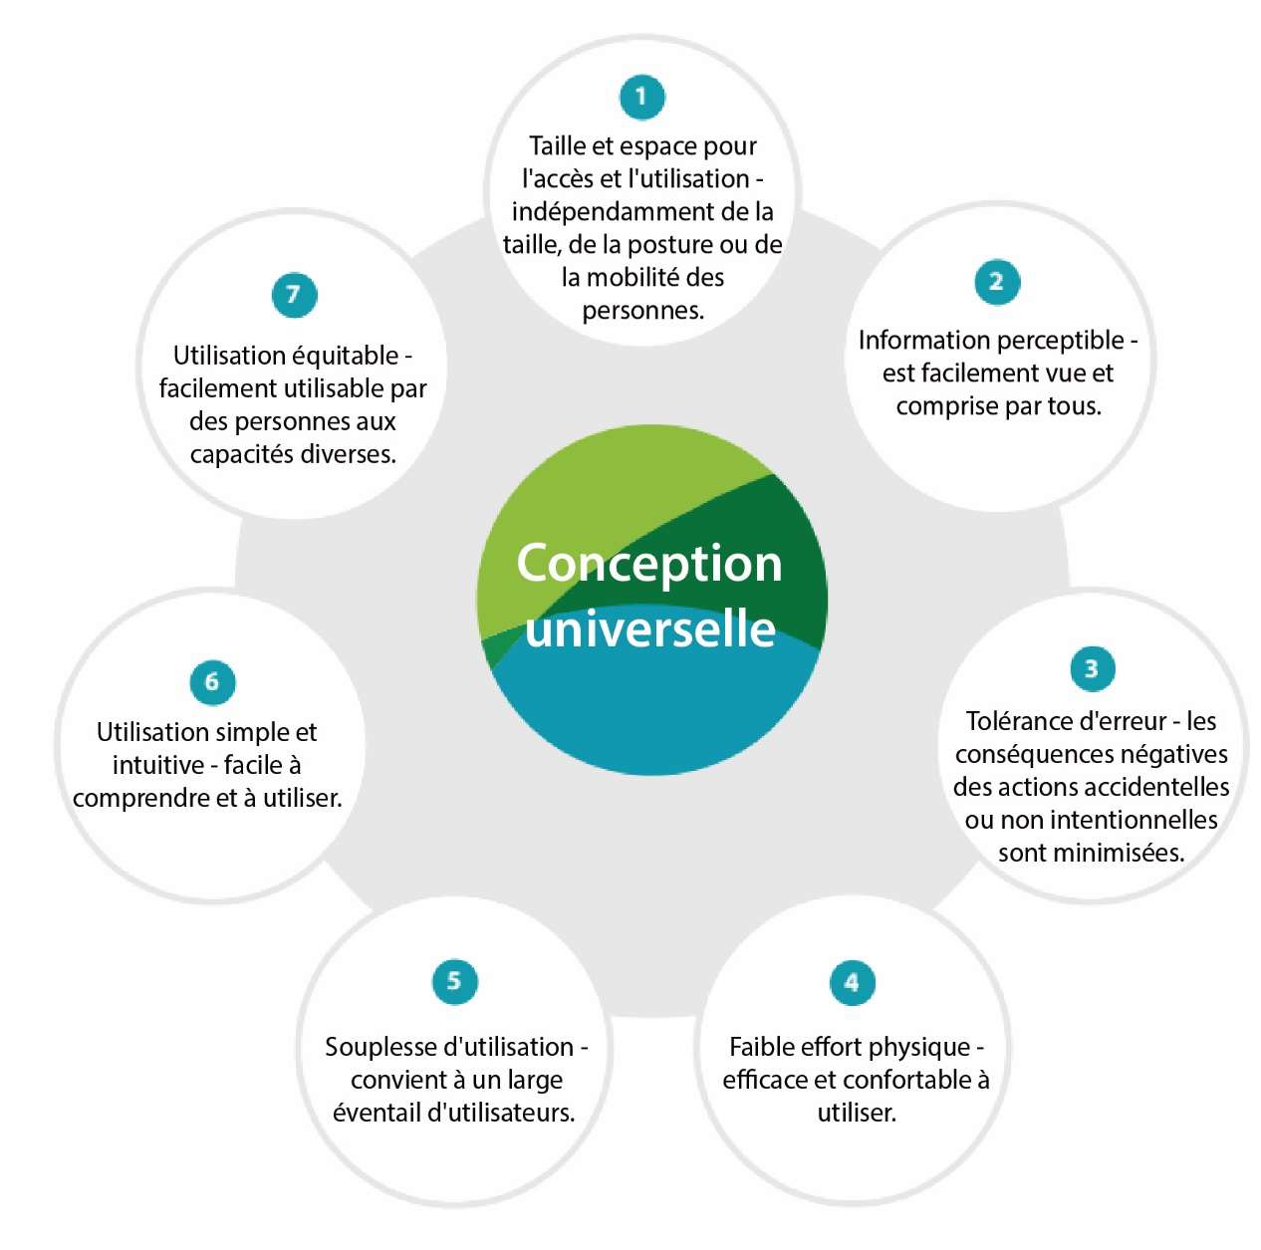
Il est toujours conseillé de travailler et de collaborer avec les personnes handicapées dans ce processus afin de réduire les obstacles et de promouvoir leur inclusion. L'UD a pour but de faciliter l'utilisation optimale d'un environnement bâti pour toutes les personnes, avec un accès optimal aux services et aux équipements de cet environnement.
Par exemple : des portes plus larges et automatisées et des couloirs plus larges rendront l'accès plus confortable pour un large éventail de personnes, notamment les parents avec des poussettes, les personnes âgées, les personnes qui se déplacent en fauteuil roulant, etc. Ce même principe s'applique aux chambres d'hôtes bien conçues et spacieuses, à la conception interne des bâtiments qui ne nécessite pas de halls d'entrée, aux ascenseurs suffisamment grands pour accueillir confortablement une personne en fauteuil roulant électrique et son accompagnateur, aux ascenseurs pouvant être utilisés pour l'évacuation, aux voies d'accès aux bâtiments suffisamment larges pour permettre à deux personnes en fauteuil roulant ou poussant une poussette de se croiser ou de se déplacer côte à côte, etc.
Étape 1 : Évaluez le parcours actuel du client pour une personne handicapée ou ayant une déficience.
Image : Guide des meilleures pratiques d'accès — Irish Wheelchair Association

Slide 35
En tenant compte des différents besoins et capacités de chacun tout au long du processus de conception, la conception universelle permet de créer des produits, des services et des environnements qui répondent aux besoins des personnes. En termes simples, la conception universelle est une bonne conception
Centre d'excellence pour la conception universelle, « Qu'est-ce que la conception universelle ».
Commencez par les principaux problèmes d'accès qui ont un impact constant sur la vie quotidienne des personnes handicapées, comme par exemple ;
Personnes en fauteuil roulant
Accès insuffisant ou inexistant aux transports publics ou aux services de taxi
Stationnement inaccessible, entrées, allées, couloirs, chemins, etc.
Conception de logements ou d'attractions touristiques inaccessibles
Des parkings accessibles en nombre limité et mal conçus
Chemins de randonnée étroits, inégaux et dangereux
Des toilettes trop petites et inadaptées à leur usage
Les terminaux d'accès public qui ne peuvent être atteints ou utilisés, par exemple les guichets automatiques, etc.
Aveugles et malentendants
Impossible d'accéder aux sites web et aux informations dans des formats alternatifs (texte en relief, format audio/vidéo, langage simple et facile à comprendre, bon contraste entre la couleur du texte et du fond, type de police approprié et facile à lire, etc.)
Informations et attractions sans éléments sensoriels (éléments tactiles, visuels et audio)
Sourds
Accès insuffisant ou inexistant aux transports publics ou aux services de taxi
Conception de logements ou d'attractions touristiques inaccessibles
Des parkings accessibles en nombre limité et mal conçus
Chemins de randonnée étroits, inégaux et dangereux
Des toilettes trop petites et inadaptées à leur usage
Les terminaux d'accès public qui ne peuvent être atteints ou utilisés, par exemple les guichets automatiques, etc.
Autres, par exemple, les personnes âgées
Pas d'accès aux aides techniques et aux équipements à louer ou à prêter (fauteuils roulants, chaises de bain, rehausseurs de toilettes, etc.)
Pas d'endroits où s'asseoir ou de bon éclairage
Entrée clairement marquée et identifiable
Pas de main courante lorsqu'il y a des marches vers une entrée. Les portes sont difficiles à ouvrir et les paillassons représentent toujours un danger (ils ne sont pas alignés avec la porte ou ne le sont pas du tout car le sol est glissant).

Slide 36
EXERCICE
Ne supposez pas que vous êtes accessible, testez-le avec des personnes réelles.
01 Test interne
Commencez par tester votre accessibilité en demandant à votre personnel de porter un bandeau ou des bouchons d'oreille, de tester un fauteuil roulant et de s'engager dans autant d'aspects de votre entreprise que possible : ce qu'ils vivent, comment ils achètent, comment ils se déplacent, ce à quoi ils ont accès ou non, etc. Apportez ensuite les modifications nécessaires pour éliminer les barrières et les obstacles identifiés. Avant d'effectuer toute modification, assurez-vous de suivre les directives fournies dans la section suivante.
Exemples de modifications pour les fauteuils roulants
Installez des rampes là où les fauteuils roulants ne peuvent pas entrer à cause des marches.
Retirez les meubles s'ils ne peuvent pas se déplacer ou manœuvrer facilement.
Allongez les portes si elles ne sont pas assez larges.
Élargissement des aires de stationnement
Construire des toilettes plus grandes avec des installations sanitaires
02 Test externe
Invitez ensuite une personne handicapée (malvoyante, malentendante ou en fauteuil roulant), sans oublier d'inviter une personne âgée et une famille pour tester votre accessibilité. Amenez-les à s'engager dans vos activités comme ils le feraient habituellement à chaque étape de l'entonnoir, de la recherche d'informations sur votre site web à l'achat, en passant par le voyage, les déplacements et l'expérience de toutes les installations, services et choses dont ils ont besoin.
Déterminez ce qui est facilement accessible.
Ce à quoi ils n'ont pas accès et dont ils ont besoin ?
À quoi n'ont-ils pas accès mais aimeraient-ils avoir accès ?
Qu'est-ce qui peut être amélioré et comment ?
Lorsqu'il s'agit d'entreprises touristiques accessibles, les personnes de toutes capacités et de tous handicaps doivent être encouragées et invitées à participer dans toute la mesure du possible à tous les niveaux. Ils n'attendent pas de vous que vous fassiez tout pour eux, mais soyez attentif à leurs besoins.

Slide 37
Préparez une Checklists de l'accessibilité qui couvre tous les domaines clés identifiés à l'étape 1.
ÉTAPE 2
Dans cette section, nous aborderons différentes mesures et modifications qui peuvent être mises en œuvre dans votre entreprise touristique pour la rendre plus accessible et plus inclusive. Nous examinerons les différents aspects de votre entreprise, qu'il s'agisse de l'environnement extérieur, du logement, de la réception, de l'information, de l'accès à la conception interne, et nous vous aiderons à identifier les principaux problèmes d'accessibilité. Chaque environnement ou espace doit avoir une Checklists dédiée. À la fin de chaque Checklists, choisissez les éléments qui vous concernent et commencez par ceux qui sont les plus prioritaires. Les toilettes et les installations sanitaires devraient être une priorité pour tous. Les domaines prioritaires suivants concernent généralement la traversée et l'accès, c'est-à-dire les principales zones d'accès et de passage, par exemple les portes, le parking, les allées, les zones de réception, les chambres et les installations de restauration. Chaque Checklists vous fournira des ressources, des mesures, des solutions ou alternatives possibles et des suggestions d'images graphiques.
Exemple de Checklists créée à partir de l'étape 1 à la suite des commentaires du personnel et des utilisateurs
Stationnement
Le revêtement du stationnement et de l'allée menant à l'entrée principale doit être plus lisse, par exemple du macadam ou du béton.
Besoin d'un point de chute pour les invités à l'extérieur de l'entrée.
La route entre le parking et l'entrée comporte des marches, il faudra donc installer une rampe.
Espaces publics
L'entrée de la réception est trop étroite, les portes doivent être élargies.
Nécessité d'installer un coin salon
Il faut installer des rampes sur les marches de l'entrée.
L'entrée aurait besoin d'un meilleur éclairage et d'une sonnerie plus basse.
Toilettes et installations
Les toilettes et la salle de bain accessibles aux fauteuils roulants datent, une mise à niveau est nécessaire.
Information
La police du menu est trop petite et encombrée
Le personnel doit être formé à la communication avec les personnes handicapées
Nécessité d'installer des panneaux d'orientation et d'information utilisant des symboles et des caractères plus grands.

Slide 38
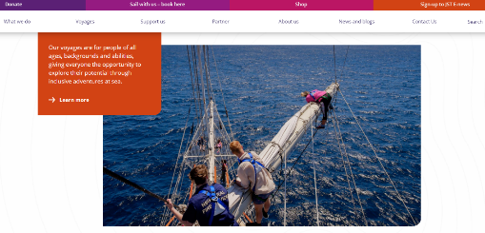
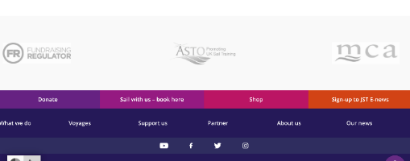
Exemples
SV Tenacious
ROYAUME-UNI
Description
SV Tenacious est un exemple étonnant de conception universelle. C'est le plus grand grand navire en bois et le seul de ce type à avoir été conçu et construit pour être entièrement accessible aux personnes souffrant de handicaps ou de déficiences (y compris les personnes en fauteuil roulant).
Martin Heng, qui a rejoint le voyage de Tenacious de Sydney à Melbourne en 2018, décrit son expérience dans ce blog de Lonely Planet :
Il n'y a pas de passagers sur les voyages de JST, seulement un équipage - composé de neuf membres d'équipage permanents et de 30 à 40 membres d'équipage de voyage - et chacun est censé remplir ses fonctions au mieux de ses capacités, quelles qu'elles soient. L'expérience d'un voyage à bord du Tenacious (ou de son navire jumeau, le Lord Nelson) est un exemple concret des avantages de l'inclusion et de l'accessibilité. Les personnes vivant avec un handicap peuvent se lancer des défis, vivre des aventures et explorer ce dont elles sont capables si elles en ont l'occasion, tandis que les membres d'équipage valides apprennent que le handicap n'est pas nécessairement synonyme d'incapacité.
Martin Heng, En route pour l'aventure accessible sur le SV Tenacious (Lonely Planet)
Site web du Jubilee Sailing Trust
Informations sur l'accessibilité du site Web

Slide 39
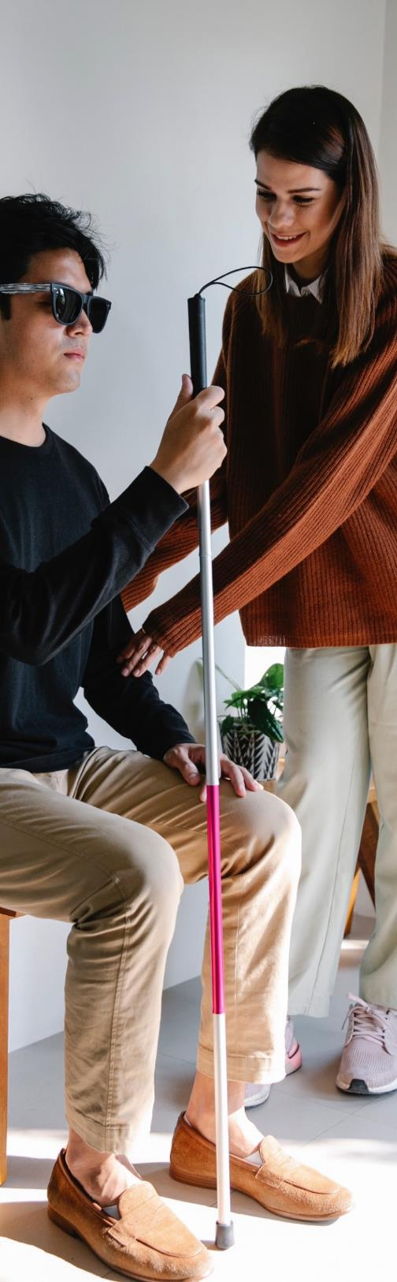
Section
Checklists du tourisme accessible
04
INTRODUCTION Page 40
ENVIRONNEMENTS EXTÉRIEURS Page 43
Stationnement accessible
Chaussées et passages à niveau
Rampes et marches extérieures
ENTRÉE PRINCIPALE ET ACCÈS INTERNE Page 50
Conception de l'entrée principale
Couloirs, escaliers et ascenseurs
Installations publiques
Toilettes publiques
Réception et décoration intérieure
Communication et formation du personnel
Signalisation et orientation
Informations accessibles
Bureaux et locaux du personnel
HÉBERGEMENT Page 76
Couloirs et passages de portes
Chambres à coucher
Salles de bains et douches
PLAN D'ÉVACUATION Page 83

Slide 40
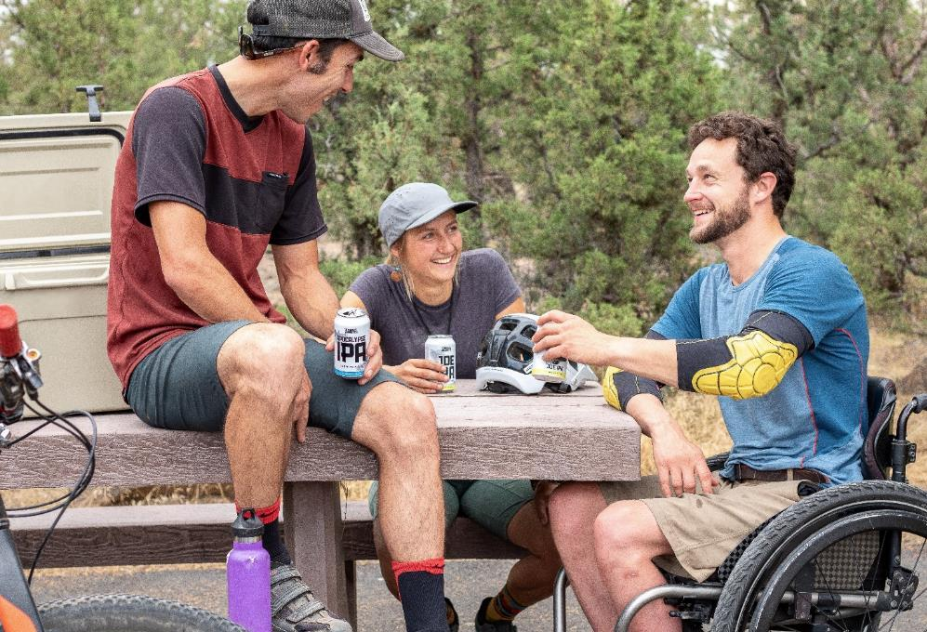
Checklists du tourisme accessible
Mise en œuvre de l'accessibilité de la conception universelle
PARTIE
2
La durabilité
Ces informations sont compilées à partir de diverses sources et ne doivent être utilisées que comme un guide et une source d'inspiration. Vous êtes tenu de rechercher toutes les réglementations en matière d'accessibilité qui s'appliquent dans votre pays.
Exemples de publications et de sources utilisées pour l'élaboration de ce guide.
Lignes directrices sur les meilleures pratiques d'accès — Irish Wheelchair Association
Accès des personnes handicapées aux activités culturelles, touristiques, sportives et de loisirs : Vers une participation significative et enrichissante
Impact économique et habitudes de voyage du tourisme accessible en Europe
Tourisme inclusif — Rendre votre entreprise plus accessible et plus inclusive

Slide 41
Faciliter et gérer les accès
Si l'objectif de l'amélioration de l'accès aux environnements touristiques est de donner un accès indépendant à tous, l'accès universel, égal et intégré pour tous doit être équilibré avec des solutions réalisables pour votre entreprise touristique. Souvent, les pays disposent d'une autorité nationale chargée des questions de handicap qui élabore un code de pratique sur les lieux accessibles.
Les éléments fondamentaux du code de la NDA sont généralement la planification de l'accès, les informations préalables à la visite, l'approche et l'entrée, l'orientation, l'aménagement paysager extérieur, la circulation intérieure, les informations interprétatives, les programmes, les installations et les issues de secours.
Nous vous conseillons, en premier lieu, de vous adresser à l'organisme représentant la NDA dans votre pays, qui possède l'expérience, l'expertise et les connaissances approfondies nécessaires pour vous guider.
Convention des Nations Unies relative aux droits des personnes handicapées (UNCRPD). Les articles 24, 25 et 30 de la CNUDPH concernent le droit au travail, à la participation à la vie politique et publique et à la participation à la vie culturelle, aux loisirs récréatifs et au sport.
Les pays qui ratifient la CNUDPH s'engagent à « promouvoir l'emploi des personnes handicapées dans le secteur privé par des politiques et mesures appropriées [...] à faire en sorte que les personnes handicapées puissent effectivement et pleinement participer à la vie politique et publique sur la base de l'égalité avec les autres et [...] à encourager et soutenir la participation, dans toute la mesure du possible, des personnes handicapées aux activités sportives ordinaires à tous les niveaux ».
Convention des Nations unies relative aux droits des personnes handicapées (2006).
Portes d'entrée

Slide 42
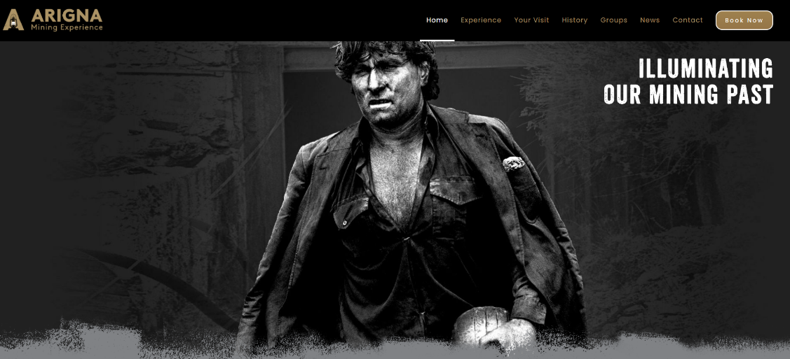
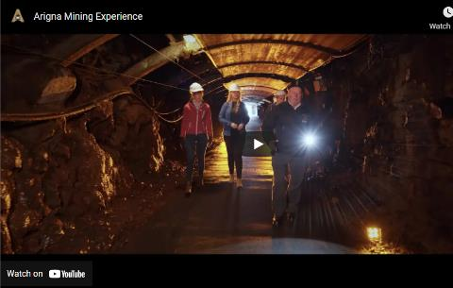
Étude de cas
Expérience minière d'Arigna
Ireland
Description
L'Arigna Mining Experience raconte l'histoire souterraine de l'industrie minière irlandaise aux personnes en fauteuil roulant ou à mobilité réduite. Arigna emmène tous ses visiteurs dans un voyage dans le temps, ils peuvent rencontrer les véritables mineurs qui travaillaient là avant la fermeture officielle, ils sont vos guides touristiques !
L'Arigna Mining Experience a travaillé dur pour que son site, son musée, son café, ses toilettes et son tunnel minier soient entièrement accessibles aux personnes handicapées ou à mobilité réduite. Toutes les surfaces au sol ont été mises à niveau ou adaptées avec des rampes, le cas échéant, pour permettre l'accès et le déplacement en toute sécurité de tous les visiteurs en fauteuil roulant, des personnes âgées, des personnes ayant des équipements de mobilité et des familles avec des poussettes. Ils étudient et évaluent actuellement la mise en œuvre de leur signalisation pour l'adapter en braille et disposer d'informations audio pour les visiteurs malvoyants ou malentendants.
SITE INTERNET https://www.arignaminingexperience.ie/

Slide 43
ENVIRONNEMENTS EXTÉRIEURS
Exemple de conseils disponibles
Retour à nos amis de l'Irish Wheelchair Association
En établissant des conseils de conception pour l'environnement extérieur et l'approche du bâtiment, l'intention de l'Irish Wheelchair Association (IWA) est de soutenir la planification de la conception d'un environnement extérieur où il y a un accès sûr et facile à utiliser et à comprendre pour les personnes de tous âges et avec différents degrés de mobilité personnelle.
Les conseils de l'IWA sont basés sur le fait de toujours accorder la priorité aux utilisateurs du paysage urbain en utilisant des lignes de vue claires, des largeurs de chaussée appropriées, des passages reconnaissables, des chaussées non encombrées qui donnent lieu à des paysages urbains reconnaissables qui attirent intuitivement les gens vers les destinations clés, et des divisions physiques claires et sans compromis entre les piétons, les véhicules et les vélos.
L'IWA considère que la mise en place de trottoirs de largeur appropriée, de bordures de trottoir de hauteur appropriée et de points de passage à niveau désignés (toujours sur des côtés opposés) est fondamentale pour créer un environnement urbain sûr.
Dans un tel environnement, les matériaux et les finitions utilisés doivent favoriser une utilisation sûre et confiante du paysage de rue et inclure des indices visuels et des systèmes d'information pour créer un cadre solide et lisible. Afin d'optimiser les possibilités d'inclusion sociale et physique dans l'environnement extérieur, les détails spécifiques des dispositions relatives à l'accessibilité doivent être abordés dès le début de tout projet, avant que les paramètres de conception ne soient fixés.
L'IWA considère qu'une approche consultative et collaborative avec les principales parties prenantes en matière de handicap tout au long d'un projet permettra d'obtenir le meilleur résultat possible en matière de conception inclusive.
Ressources
Irish National Disability Authority — Code de pratique sur l'accessibilité des sites du patrimoine (en anglais)
Pour de plus amples informations, veuillez consulter la page suivante : http://nda.ie/File-upload/Heritage_Code_of_Practice.pdf
Consultez également le document d'orientation du Department of Arts, Heritage and the Gaeltacht intitulé Access — Improving the Accessibility of Historic Building and Places. Consultez la page : https://www.buildingsofireland.ie/app/uploads/2019/10/Access-Improving-the-Accessibility-ofHistoric-Buildings-and-Places-2011.pdf
Portes d'entrée

Slide 44


Stationnement
accessible
Idéalement, le parking public devrait être situé à proximité du chemin accessible le plus court vers l'entrée du bâtiment, avec une distance maximale de 25 mètres. Si cela n'est pas possible en raison du caractère et du cadre de votre bâtiment, il est recommandé de prévoir un parking réservé aux conducteurs et aux passagers handicapés à proximité de l'entrée. Si cela n'est pas non plus possible, des aires de dépose ou un transport par mini-bus accessible depuis le parking principal peuvent être une solution. .
Les places de stationnement réservées doivent être clairement signalées par un panneau vertical placé en dehors de l'espace de circulation. La signalisation doit être conçue en utilisant un symbole international d'accessibilité blanc sur un fond bleu. Les baies doivent se trouver sur des surfaces fermes et planes, avec une pente transversale maximale de 1/50. Évitez l'utilisation de matériaux inappropriés tels que le gravier, le sable, les galets, etc.
La conception de l'aire de stationnement doit également prévoir le transfert en toute sécurité (bordures de trottoir bombées, voies d'accès de niveau, éclairage adéquat, etc.) de l'aire de stationnement à la voie d'accès menant au bâtiment sans effort excessif. Il faut éviter les obstacles aux utilisateurs de fauteuils roulants ou les dangers qui pourraient faire trébucher une personne ou la faire basculer de son fauteuil roulant.
La taille de la baie doit permettre le transfert en toute sécurité d'un passager ou d'un conducteur vers un fauteuil roulant, y compris un espace ou une zone d'accessibilité pour l'utilisation d'un palan ou d'une rampe de transfert qui peut être fixé sur certains véhicules.

Slide 45
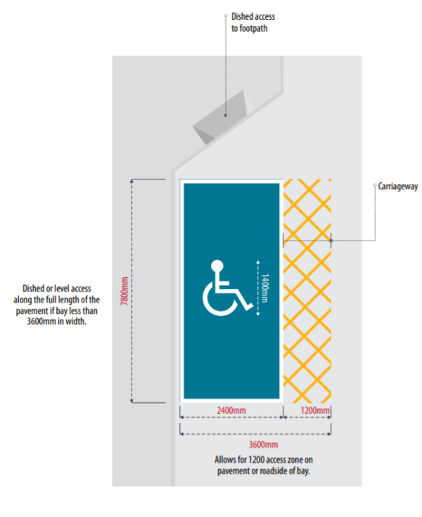
Checklists des emplacements de stationnement accessibles
Situer le plus près possible de l'entrée principale — distance maximale de 25 m. Signalisation pour une identification aisée.
Au moins un emplacement accessible, puis un emplacement accessible pour 15 emplacements de stationnement.
Surface ferme et plane avec des marques blanches sur fond bleu. Bordure bombée pour accéder aux trottoirs
Les dimensions des baies accessibles standard doivent être de 3 600 x 6 000 mm. Cela inclut des zones d'accès de 1 200 mm de large sur un côté et à l'arrière du véhicule.
La taille de la baie pour les véhicules polyvalents doit être de 5 400 x 7 800 mm. Cela inclut des zones d'accès de 3 000 mm de large sur un côté et à l'arrière du véhicule.
L'emplacement de stationnement parallèle sur rue doit mesurer 3 600 x 7 800 mm, ce qui inclut des zones d'accès de 1 200 mm de large sur un côté et de 3 000 mm de long à l'arrière du véhicule.
Minimum à maintenir à l'entrée et à la sortie et le long du parcours vers les places de stationnement accessibles. Hauteur libre de 2 600 mm dans un parking fermé. Exigence de hauteur pour le coffre de toit d'un véhicule polyvalent et d'une voiture permettant de ranger un fauteuil roulant
Accès au sentier pédestre
Chaussée
Accès en pente ou de niveau sur toute la longueur de la chaussée si la baie a une largeur inférieure à 3 600 mm.
Lignes directrices sur les meilleures pratiques d'accès — Irish Wheelchair Association
Il offre une zone d'accès de 1 200 sur le trottoir ou le bord de la route de la baie.

Slide 46






Checklists pour les chaussées et les passages à niveau
Les trottoirs, les passages et les allées menant aux bâtiments doivent être conçus pour permettre un accès facile et sûr à tous. Évitez les surfaces sur lesquelles il est difficile de marcher ou qui entravent le déplacement des fauteuils roulants.
Couleur et texture
Il faut veiller à ce que la surface soit en harmonie avec la couleur et la texture du site. Les trottoirs, les passages et les voies d'accès doivent pouvoir être distingués visuellement de la zone environnante grâce à un contraste de couleur avec le fond.
Encombrement
Il convient d'éviter d'encombrer les rues et les trottoirs et de maintenir régulièrement un espace libre et de faire respecter les règles, le cas échéant, lorsque du mobilier urbain non autorisé empiète sur cet espace. Le sentier doit être suffisamment large pour que tous les utilisateurs puissent se déplacer librement et se croiser. Tout mobilier urbain fourni ne doit pas empiéter sur la voie de circulation et doit être clairement détectable par son design et son contraste avec le fond. Le mobilier urbain qui peut contribuer à l'identification de l'itinéraire doit être placé en ligne ou en retrait le long du trottoir ou de la voie d'accès.
Surface
La surface du sentier doit être plane, lisse et antidérapante, sans obstacle situé dans la largeur libre de la voie de circulation. Les surfaces dures antidérapantes telles que les pavés en brique ou en pierre sont plus adaptées que le gravier, les gravillons, les pavés et les terrasses.
Bordure
La chaussée et les voies d'accès doivent comporter une bordure physique continue et détectable (trottoir) que les personnes malvoyantes ou aveugles peuvent suivre à l'aide d'une canne ou d'un chien-guide. Il est recommandé de prévoir des bordures de trottoir, en particulier lorsque les trottoirs et les voies d'accès jouxtent une chaussée ou une piste cyclable, afin d'assurer à la fois l'orientation et la protection des piétons vulnérables. Les bordures doivent être plates, non chanfreinées, avec une hauteur minimale de 60 mm, mais de préférence de 100 mm.
Pistes cyclables
Les pistes cyclables ne doivent jamais être situées sur ou dans les voies piétonnes. Il doit y avoir une bordure haute et plate d'au moins 100 mm qui sépare le trottoir de la bande cyclable adjacente.

Slide 47
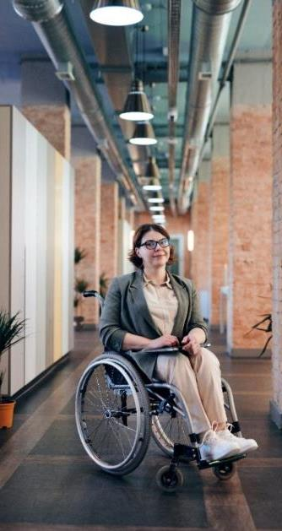
Checklists des emplacements de stationnement accessibles
Une largeur de trottoir de 2 000 mm permet à deux personnes en fauteuil roulant de se croiser en toute sécurité.
Créez une surface ferme et plane, sans espace de plus de 10 mm et avec un déséquilibre régulier à tous les points de passage pour piétons.
Prévoir une hauteur libre de 2 300 mm
Utilisez des pavés tactiles comme suit : pavés rouges pour les passages à niveau contrôlés, pavés chamois, jaunes ou gris pour les passages à niveau non contrôlés et pavés en velours côtelé pour les avertissements de danger.
Prévoir des sièges pour les parcours longs et en pente. L'itinéraire de circulation doit être libre de tout étalage, poubelle, siège, etc.

Slide 48
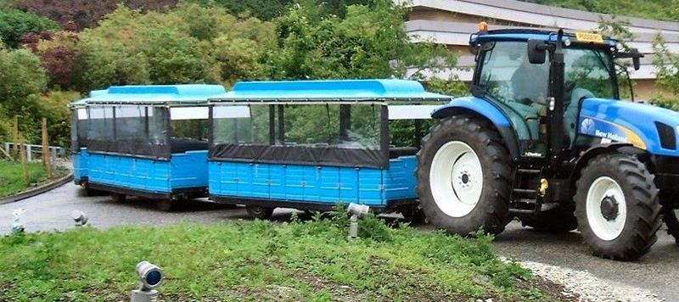
Solutions et ressources d'accessibilité pour le transport et la mobilité autour de votre attraction touristique
Solution — Fournir un véhicule de mobilité
Certains espaces extérieurs, notamment ceux des zones rurales, peuvent être très vallonnés, vastes et présenter un terrain accidenté. Si votre attraction est étendue et attire de très nombreux visiteurs, vous pouvez envisager d'avoir un véhicule de mobilité désigné accessible aux fauteuils roulants sur le site. Cela peut donner aux gens l'occasion de voir une plus grande partie de votre paysage, et cela vous donne la possibilité d'ajouter des commentaires en direct en cours de route !
Solution — Créer un guide d'accessibilité
Un guide d'accessibilité peut vous aider à faire connaître vos installations et services aux personnes handicapées et aux autres clients qui souhaitent obtenir des informations spécifiques sur l'accessibilité, comme les voyageurs âgés et les familles avec de jeunes enfants. Le fait de détailler l'accessibilité de votre site dans un guide d'accessibilité permettra à ces personnes, à leur famille et à leurs amis de prendre des décisions éclairées quant au lieu de séjour et de visite en fonction de leurs besoins individuels.
Exemples de guides d'accessibilité
Jetez un coup d'œil à ces exemples de guides réels pour une propriété indépendante, une attraction et un restaurant. https://www.visitbritain.org. Restauration indépendante Attraction

Slide 49
Checklists des rampes et marches extérieures
Rampes externes
Pente la plus faible possible pour toute approche en pente.
Pente de 1/20, élévation maximale de 500 mm et longueur maximale de 10 m.
Rampe de 1 500 mm de large, avec un palier de 1 800 x 1 800 mm en haut et en bas.
Surface antidérapante, avec une pente transversale de 1/50 pour assurer le drainage, et une protection des bords de 150 mm de haut.
Prévoir une main courante continue des deux côtés, d'une hauteur comprise entre 900 et 1 000 mm, dépassant de 300 mm la rampe et se terminant par une extrémité fermée.
Étapes externes
Des marches doivent être prévues en même temps qu'une rampe. Évitez les étapes uniques
Largeur d'escalier de 1 500 mm recommandée. Marches coniques et contremarches ouvertes à éviter
Une conception uniforme des étapes est essentielle. Les montants doivent être compris entre 150 et 180 mm et les montants entre 300 et 450 mm.
Prévoir une signalisation tactile en velours côtelé en haut et en bas de l'escalier, sur toute la largeur des marches.
Prévoir une main courante continue des deux côtés, d'une hauteur comprise entre 900 et 1 000 mm, dépassant de 300 mm la dernière marche et se terminant par une extrémité fermée. Une main courante centrale est nécessaire lorsque la largeur de l'escalier est supérieure à 2 000 mm.
Les bords des marches doivent contraster avec le reste de la surface. Fournir un éclairage adéquat. Évitez de confondre les ombres

Slide 50
Conception de l'entrée principale et accès interne
La conception de l'entrée principale d'un bâtiment doit permettre l'accès à tous, y compris aux personnes en fauteuil roulant, aux personnes à mobilité réduite, aux aveugles, aux malvoyants et aux malentendants, aux personnes âgées, aux personnes souffrant de handicaps cognitifs et aux personnes poussant des poussettes. L'entrée d'un bâtiment doit être facile à localiser, sûre et pratique à utiliser. Le niveau d'éclairage à l'entrée principale d'un bâtiment doit être de 150 lux. Les entrées principales du bâtiment doivent contraster avec l'environnement, avoir un accès de plain-pied, être clairement signalées et être équipées de portes automatiques.
Le mode et le sens d'ouverture de la ou des portes d'entrée principales doivent être clairement indiqués. Afin d'offrir un abri aux personnes qui doivent faire une pause avant d'entrer dans un bâtiment, l'entrée principale doit comporter une forme de protection contre les intempéries, comme un auvent ou une porte en retrait du bâtiment. La protection contre les intempéries est nécessaire si des personnes doivent actionner des dispositifs de sécurité ou d'entrée à l'entrée d'un bâtiment. Une niche de porte ou un auvent doit avoir une profondeur de 1 200 mm et une hauteur libre de 2 200 mm à 2 500 mm. Aucune partie de la structure d'un auvent ne doit constituer une obstruction pour les personnes aveugles ou malvoyantes.
L'entrée principale doit être accessible à tous. Si un obstacle existe, des solutions peuvent être élaborées en utilisant les moyens suivants :
Des rampes, des marches et des mains courantes bien conçues, qui respectent l'ambiance existante du bâtiment, peuvent être utilisées à l'entrée principale. Les rampes qui utilisent les pentes du sol et les plantations existantes peuvent être moins encombrantes. Les nouveaux murs doivent être construits avec des matériaux qui s'harmonisent avec les murs et les bâtiments existants.
Les plates-formes élévatrices, qui, lorsqu'elles sont placées à l'entrée principale, peuvent parfois être intégrées à un porche existant et, de cette façon, être visuellement moins intrusives.
Des rampes temporaires, lorsque toutes les autres options ont échoué. Bien qu'elles ne soient pas compatibles avec un accès indépendant, les rampes temporaires peuvent parfois être une solution nécessaire.
Entrées alternatives, lorsqu'une rampe ou une plate-forme élévatrice n'est pas envisageable. Il est possible de créer une entrée alternative en réorganisant l'espace intérieur. Il est important que ce nouveau point d'entrée soit accessible à tous, et non réservé aux visiteurs à mobilité réduite.
Les portes qui, lorsqu'elles sont lourdes, doivent être équipées de dispositifs d'ouverture automatique.

Slide 51
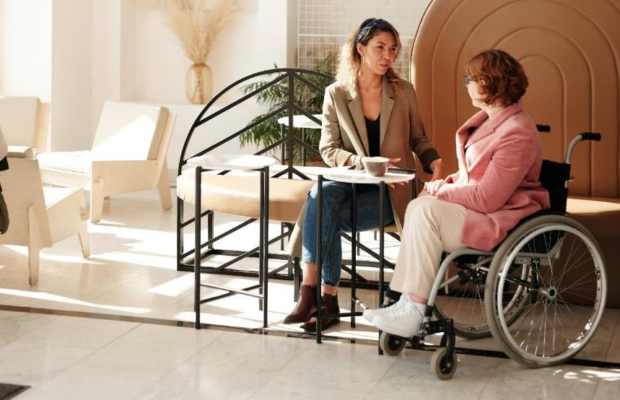
Une attention particulière aux petits détails du bâtiment et de l'aménagement intérieur, associée à une bonne et régulière gestion de l'espace, sont les éléments les plus importants pour créer un environnement intérieur accueillant, facilement compréhensible et adapté à tous, quels que soient l'âge, la taille ou les capacités.
De la réception à toutes les parties du bâtiment, tous les services et installations doivent être facilement identifiables et accessibles à tous les utilisateurs potentiels. L'éventail des services et des installations comprend les zones de réception, les toilettes, l'éclairage, les revêtements de fenêtres, les téléphones, les équipements anti-incendie, les comptoirs, les terminaux d'accès public, les caisses, etc.
Toutes les commandes murales de tout équipement permanent ou à usage occasionnel ou des terminaux en libre-service doivent toujours être situées dans la zone d'accessibilité commune confortable qui convient aux personnes debout ou assises. Il doit y avoir un espace libre sous toute borne d'accès public autoportante pour permettre à une personne en fauteuil roulant de se positionner afin d'utiliser l'installation.
Les commandes murales doivent être situées à au moins 500 mm de tout coin et ne doivent pas se trouver derrière une porte qui s'ouvrirait pour masquer les commandes. La conception interne d'un bâtiment, la signalisation, l'éclairage et les propriétés acoustiques doivent se combiner pour permettre aux utilisateurs d'identifier et d'interpréter l'espace et les installations du bâtiment.

Slide 52
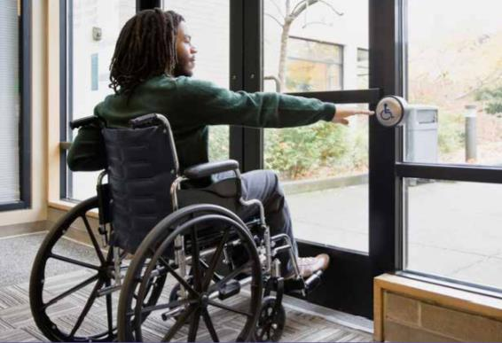
Checklists de la conception de l'entrée principale
Portes d'entrée
Il est toujours recommandé d'utiliser des portes automatiques. Ils peuvent être actionnés de diverses manières, par exemple à l'aide de boutons-poussoirs, de cartes de proximité ou de porte-clés, notamment pour les personnes dont la fonction manuelle ou la force du haut du corps sont limitées. Des instructions claires pour toute porte équipée d'un dispositif de fermeture et d'ouverture automatique ou d'un bouton-poussoir sont requises sous forme visuelle et tactile.
Image : Irish Wheelchair Association
Lorsqu'il n'est pas possible d'accéder à un bâtiment, il convient de proposer une expérience alternative telle qu'une présentation audiovisuelle, des points de vue ou des visites virtuelles.

Slide 53
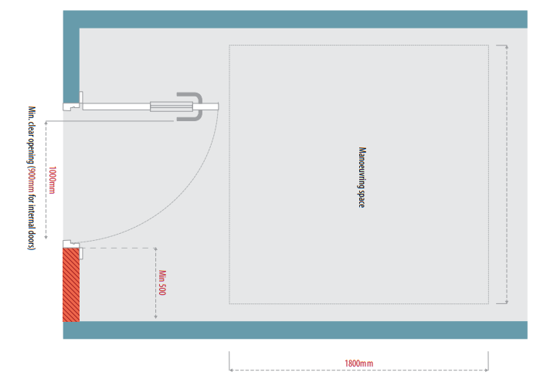
Checklists de la conception de l'entrée principale
L'entrée principale doit être facilement identifiable et bien signalée. Les portes tournantes ne sont pas adaptées. Des portes automatiques à déclenchement automatique doivent être prévues
Prévoir un espace de manœuvre de 2 400 x 2 400 mm de niveau à l'extérieur de l'entrée principale, avec une protection contre les intempéries. Une niche de porte ou un auvent doit avoir une profondeur de 1 200 mm et une hauteur libre de 2 200 à 2 500 mm.
La largeur minimale de la porte est de 1 000 mm pour l'entrée principale et de 900 mm pour toutes les autres portes.
Il doit y avoir un espace libre de 500 mm au niveau du bord d'attaque du côté traction de la porte et un espace libre de 400 mm au niveau du bord d'attaque du côté poussée de la porte ; l'espace libre de chaque côté doit être maintenu sans obstruction sur 1 800 mm. Les ressorts de porte lourds ne sont pas recommandés
Les panneaux de vision doivent s'étendre entre 500 et 1 500 mm. Les poignées de porte doivent être situées entre 900 et 1 000 mm du sol.
Les panneaux entièrement vitrés doivent être marqués entre 850 et 1 000 mm et entre 1 400 et 1 600 mm du sol.
Ouverture clarifiée minimale (900 mm pour les portes intérieures)
Espace de manœuvre
Lignes directrices sur les meilleures pratiques d'accès — Irish Wheelchair Association

Slide 54

Checklists des couloirs, escaliers et ascenseurs
CORRIDORS ET
COULOIRS
La largeur minimale recommandée du couloir est de 1 800 mm. Les objets montés au mur ne doivent pas faire obstacle
Les portes donnant sur un couloir doivent être encastrées.
La conception et la palette de couleurs doivent faciliter le repérage.
Des loquets magnétiques doivent être utilisés pour maintenir les portes en position ouverte afin de faciliter l'accessibilité.
CONCEPTION DES ESCALIERS ET DES MARCHES INTERNES
La hauteur de chaque marche d'un escalier doit être constante, et comprise entre 150 et 180 mm. La hauteur de chaque marche doit être comprise entre 300 et 450 mm. Les nez de marche doivent être de couleur distincte sur la marche supérieure et inférieure, par exemple jaune.
Une hauteur libre de 2 200 mm doit être maintenue sur toute la longueur de la volée d'escalier et des paliers.
Les zones situées sous les escaliers/rampes doivent être fermées lorsque la hauteur libre est inférieure à 2 100 mm par rapport au niveau du sol fini.
Lignes directrices sur les meilleures pratiques d'accès — Irish Wheelchair Association

Slide 55

Checklists des couloirs, escaliers et ascenseurs
Ascenseurs
Tous les nouveaux bâtiments doivent être équipés d'ascenseurs pouvant être utilisés en cas d'évacuation d'urgence, mais pas en cas d'incendie.
La cabine de levage doit de préférence s'adapter à un diamètre de rotation de 1800 mm. Pour les petits bâtiments, une profondeur de 2 000 mm et une largeur de 1 400 mm sont acceptables.
Largeur d'ouverture libre de la porte de l'ascenseur de 900 mm. La porte doit rester ouverte pendant au moins huit secondes
Prévoir un espace libre de 1 800 x 1 800 mm devant l'ascenseur sur chaque palier. Le bouton d'appel de l'ascenseur doit être situé entre 900 et 1 100 mm.
.
Dans la cabine d'ascenseur, la ligne centrale du panneau de commande de l'ascenseur doit être à une hauteur de 1 000 mm. Niveau d'éclairage : 150 lux
Fournir une notification sonore et visuelle du niveau de l'étage et une notification de l'ouverture/fermeture des portes.
Un panneau indiquant le niveau du sol doit être installé dans chaque hall d'ascenseur, sur le mur opposé aux portes palières des ascenseurs.
Lignes directrices sur les meilleures pratiques d'accès — Irish Wheelchair Association

Slide 56
Solutions pour les ascenseurs
L'accès aux changements de niveau dans un bâtiment historique doit être géré de manière sensible et les solutions doivent être en accord avec le tissu historique du bâtiment. Les changements mineurs de niveau peuvent être surmontés par une conception sensible de l'emplacement des marches, des rampes et des mains courantes.
Couleur et texture
Les rampes en pente douce qui sont fournies à côté des marches sont toujours l'option préférée, car elles nécessitent peu ou pas d'entretien.
Plate-forme élévatrice
Positionnées de manière délicate avec un minimum de dégâts structurels, les plates-formes élévatrices peuvent être une solution lorsque le changement de niveau est relativement important ou lorsqu'une rampe n'est pas possible. Les portes des plates-formes élévatrices doivent toujours être automatisées, avec des commandes externes situées à portée de main à l'approche de l'élévateur. Il convient d'envisager l'utilisation de plates-formes élévatrices intégrées aux marches pour préserver le caractère d'un bâtiment, par exemple Sesame Lift ou FlexStep.
Ascenseurs pour passagers
L'installation d'un ascenseur pour passagers constitue le moyen le plus efficace de déplacement vertical. L'installation d'ascenseurs internes conformes aux normes d'évacuation est recommandée, c'est-à-dire dotés de propriétés de résistance au feu et adaptés à une évacuation d'urgence. Ces ascenseurs réduisent le recours à l'évacuation assistée pour les personnes handicapées.
Plate-forme élévatrice pour escaliers
Lorsque l'installation d'un ascenseur pour passagers n'est pas possible, l'installation d'une plate-forme élévatrice sur un escalier secondaire peut être une option.
Pour de plus amples informations sur les plates-formes élévatrices encastrées, voir : https://sesame-access.com/ et https://www.liftup.dk/en/products/flexstep/.
N'OUBLIEZ PAS QU'EN CAS D'INCENDIE,
LES ASCENSEURS NE SONT PAS ACCESSIBLES !

Slide 57


Exemples
Le château de Lincoln
Angleterre
Solutions d'accessibilité pour les couloirs, les escaliers, les marches et les ascenseurs
Défi
S'il est impossible d'installer des éléments physiques tels que des rampes ou des ascenseurs pour fauteuils roulants, pouvez-vous changer l'entrée principale de la propriété ? Existe-t-il une large porte au rez-de-chaussée qui pourrait tout aussi bien servir d'entrée pour les visiteurs à une réception ou à un guichet ?
Solution
Le château de Lincoln a installé cet ascenseur et l'escalier en colimaçon attenant pour améliorer l'accès à la passerelle du mur du château. L'élément se distingue clairement du château en pierre d'origine, mais ses couleurs sourdes et sa forme en tourelle en font un ajout discret qui n'affecte pas le caractère historique du château.
Envisagez également de bloquer les portes pour les ouvrir ou d'installer des boutons-poussoirs électroniques sur les portes lourdes qui ne peuvent pas être retirées pour des raisons de conservation.
Vous pouvez également ajuster ou enlever les meubles dans les couloirs pour les rendre plus larges ou ajouter des rampes pour qu'ils puissent accéder par d'autres portes. L'ajout d'une rampe sur de petites marches ne supprimera ni n'endommagera les caractéristiques originales.
Essayez d'entretenir les tapis effilochés ou lâches afin d'éviter les risques de trébuchement pour les personnes malvoyantes également.

Slide 58

Checklists des équipements publics
L'accès aux installations publiques, y compris l'accès aux zones et bureaux de réception, aux toilettes, aux restaurants et aux boutiques, etc., doit être situé à proximité de la voie principale, des allées et des attractions du site ou du bâtiment patrimonial.
Installations publiques
Toutes les bornes d'accès public doivent avoir une hauteur comprise entre 900 et 1 200 mm, avec un espace de 1 800 x 1 800 mm à l'avant.
Commandes de téléphones publics accessibles entre 750 et 1 000 mm ; prévoir un coupleur à induction dans le combiné et l'affichage du texte.
Hauteur des casiers de rangement entre 750 et 1 250 mm, avec une zone libre de 900 x 1 400 mm à l'avant).
Dans une cuisine commune à faible utilisation : envisagez une hauteur de 850 mm comme compromis pour les utilisateurs assis et debout dans une cuisine à faible utilisation avec un « dégagement pour les genoux » de 700 mm sous la zone de préparation, l'évier, la plaque de cuisson, etc. et des options de rangement accessibles. Dans une cuisine commune à usage complet, envisagez de dupliquer la fourniture de plaques de cuisson, d'éviers et de plans de travail, c'est-à-dire une hauteur de 900 à 1050 mm pour les utilisateurs debout et de 760 mm pour les utilisateurs assis. Le four doit être placé à la hauteur du plan de travail
Lignes directrices sur les meilleures pratiques d'accès — Irish Wheelchair Association

Slide 59
Toilettes publiques
Toilettes
Dans chaque bloc d'hommes et de femmes, prévoir au moins une cabine de WC ambulante de 1 500 x 900 mm.
Dans chaque bloc d'hommes et de femmes, prévoir au moins une cabine de WC élargie de 1 500 x 1 200 mm.
Dans les blocs masculins, prévoir un urinoir bas de 380 mm de hauteur, avec un espace libre devant et des barres d'appui sur le mur.
Fournir au moins un WC unisexe accessible, de dimensions 1 800 x 2 500 mm, avec une porte s'ouvrant sur l'extérieur.
Dans les blocs sanitaires comportant plus de six cabines, prévoir une cabine de WC accessible aux fauteuils roulants dans chaque bloc, en plus de l'unique WC accessible unisexe.
Dans les grands établissements publics, prévoyez au moins une salle de bains à langer avec un élévateur à rail au plafond couvrant toute la pièce et un banc à langer pour adultes ; la taille de la pièce est de 12 m².
Il ne doit pas y avoir de tuyaux encastrés ou ouverts derrière la cuvette des WC dans une cabine ou un vestiaire accessible aux fauteuils roulants.
La hauteur du siège des toilettes doit être comprise entre 460 et 480 mm, avec un espace de transfert libre de 900 mm à côté de la cuvette. Poignée de chasse en forme de spatule du côté du transfert
Dans un WC accessible aux fauteuils roulants, la hauteur recommandée du lavabo est de 800 mm. Le « Finger Basin » n'est pas recommandé. Prévoir un petit lavabo de 450 x 300 mm et un mitigeur à levier.
Salle de bains pour les vestiaires, prévoir un lavabo de taille normale, de préférence réglable en hauteur par voie électronique.
Le matériau du sol doit être antidérapant et avoir un PTV minimum de 51-70, un PTV de 70-100 offrant la meilleure protection.
Installez un miroir d'au moins 400 mm de large et d'une hauteur comprise entre 600 et 1 600 mm. Fournir des porte-manteaux à double hauteur
Un système d'alarme d'urgence doit être installé et relié au bureau de sécurité ou au point d'information.
Prévoir un éclairage de secours lorsqu'il n'y a pas d'éclairage d'emprunt ou d'éclairage de débordement.
Lignes directrices sur les meilleures pratiques d'accès — Irish Wheelchair Association

Slide 60

Plan d'étage des toilettes et douches publiques accessibles
Image : Guide des meilleures pratiques d'accès — Irish Wheelchair Association
CONSEILS SUPPLÉMENTAIRES
Assurez-vous que les voyagistes et les organisations caritatives qui représentent les personnes handicapées et qui organisent ou mettent en place des vacances pour les personnes handicapées sont au courant de votre hébergement accessible !
Contactez votre organisation locale de bénévoles ou d'aide aux personnes handicapées ; elle peut parfois proposer aux aidants un tarif réduit.
Dessins et conceptions 3D par Room Sketcher pour des idées d'aménagement d'étage accessibles aux personnes âgées et aux personnes en fauteuil roulant

Slide 61
Checklists pour la réception et la décoration intérieure
Salle de réception
Lorsque des tourniquets sont utilisés, une largeur libre de 900 mm est recommandée.
La taille globale de la réception doit être déterminée par l'emplacement et le sens d'ouverture des portes de la réception. Prévoir un diamètre de 1 800 mm d'espace de rotation libre des deux côtés du comptoir de réception.
La taille de la réception doit permettre de dégager un espace de 1 700 x 900 mm libre de tout mouvement de porte.
La largeur des portes doit être de 900 mm minimum, avec un espace libre de 500 mm du côté du bord avant de la porte.
La zone d'accueil doit être facilement identifiable depuis l'entrée principale du bâtiment, avec une approche directe et sans obstacle. La largeur recommandée de la salle de réception est de 1 800 mm.
La hauteur du comptoir doit être de 760 mm, avec un espace libre de 700 mm en dessous pour accueillir une personne en fauteuil roulant. Une section plus haute de 1 050 mm est nécessaire si des personnes debout doivent écrire. Envisagez une hauteur de compromis de 850 mm pour convenir aux personnes debout et assises.
Veillez à ce qu'au moins une de vos allées de billets soit suffisamment large et dotée d'un comptoir inférieur (750-800 mm), et qu'elle soit toujours ouverte.
Niveau d'éclairage : 250 lux
Installer un système de boucles et une signalisation pour indiquer sa présence
Les sièges doivent prévoir des espaces adaptés aux fauteuils roulants à côté des sièges fixes.
Les informations doivent être disponibles dans des formats alternatifs (gros caractères, braille sur demande, cassette audio, interprète gestuel sur demande, site web accessible, etc.)
Les interrupteurs et les prises de courant les plus utilisés doivent être montés entre 750 et 1 000 mm.
Mettez une chaise à la disposition d'une personne âgée et fragile, qui utilise des béquilles ou qui a un mauvais équilibre, en particulier si votre invité doit attendre.
Veillez à ce que les systèmes et les machines de paiement électronique soient dotés d'un long cordon ou sans fil afin de pouvoir les passer à une personne en fauteuil roulant.
S'assurer que le sol ou le plancher ne présente pas de risques de trébuchement et qu'il est antidérapant.
Lignes directrices sur les meilleures pratiques d'accès — Irish Wheelchair Association

Slide 62

Checklists pour la réception et la décoration intérieure
Surfaces, meubles et fenêtres
Créez des contrastes de couleurs, de tons et de textures entre les surfaces (revêtements de sol, portes, interrupteurs, etc.).
Évitez les surfaces brillantes pour minimiser l'éblouissement et les reflets. Créez de bons niveaux d'éclairage et évitez de créer des ombres
Les surfaces du sol doivent être antidérapantes. Évitez les moquettes à poils profonds. Pas de selles ou de seuils de porte
Le choix de l'ameublement et l'utilisation de panneaux absorbant le bruit peuvent réduire l'écho et absorber le bruit réfléchi.
Les appuis de fenêtre ne doivent pas dépasser 850 mm de hauteur. Pas de traverses entre 850 et 1 200 mm. Mécanisme d'ouverture des fenêtres entre 750 et 1 000 mm
Placez les biens publics, tels que les journaux, les magazines et les boissons, à la portée d'une personne en fauteuil roulant - si cela n'est pas toujours possible, assurez-vous que le personnel est formé pour offrir une assistance.
Lignes directrices sur les meilleures pratiques d'accès — Irish Wheelchair Association

Slide 63
Checklists de la communication avec le personnel
Communication avec le personnel
Être inclusif n'exige pas de vous ou de votre personnel d'être un expert en matière de handicap. Accueillez chaleureusement chacun de vos clients et demandez-leur si vous pouvez faire quelque chose pour rendre leur expérience agréable ! Leurs demandes peuvent aller de l'appel d'un taxi au remplissage d'un formulaire. Les gens sont les meilleurs pour déterminer leurs propres capacités, vous n'avez pas besoin de deviner comment vous pouvez être utile, il suffit de demander ! N'oubliez pas que toutes les barrières ne sont pas de nature physique. Votre attitude peut faire la différence entre être physiquement accessible et être inclusif pour tous.
Se concentrer sur la personne, et non sur son handicap
Adressez-vous directement à votre invité, et non aux autres personnes qui peuvent l'accompagner.
Demandez aux invités handicapés s'ils ont des besoins spécifiques ou s'ils ont besoin de soutien.
Demandez d'abord à votre invité s'il veut de l'aide avant de l'aider et acceptez la réponse si votre invité refuse votre aide.
Si vous avez une conversation qui va durer plus de quelques instants avec un invité qui se déplace en fauteuil roulant, penchez-vous au niveau des yeux ou tirez une chaise.
Personnes malentendantes
Faites face à votre invité pour qu'il puisse lire sur vos lèvres — essayez de vous assurer qu'il n'y a pas de lumière vive derrière vous qui pourrait limiter sa capacité à voir vos lèvres.
Utilisez votre ton de voix et votre volume habituels — si possible, éloignez-vous des bruits de fond.
Adressez vos commentaires directement à votre invité plutôt qu'à l'interprète en langue des signes ou à l'assistant interprète.
Ayez un stylo et du papier à portée de main pour vous aider à communiquer avec votre invité.
Les malvoyants
Identifiez-vous par votre nom — si nécessaire, demandez-lui son nom pour pouvoir vous adresser directement à lui et pour qu'il sache que vous lui parlez et non à quelqu'un d'autre.
Fournir de l'aide si un invité demande de l'aide pour aller quelque part — demandez de quel côté vous devez être et offrez votre bras pour qu'il puisse vous tenir juste au-dessus de votre coude.
N'essayez jamais de caresser ou de distraire un chien-guide, un chien-guide pour malentendants ou un chien d'assistance, ni de lui offrir de la nourriture lorsqu'il porte un harnais — il s'agit d'un animal de travail sous le contrôle de son maître.
SOLUTION
Cinquante pour cent des employés d'ILUNION Hotels sont handicapés. L'hôtel s'engage à intégrer son approche de l'accessibilité universelle non seulement dans ses services aux clients handicapés, mais aussi dans l'ensemble de son modèle d'entreprise, y compris ses employés et ses fournisseurs. Illunion Hotels a reçu le prix de l'éthique 2016 de l'OMT pour son travail dans le domaine du tourisme accessible à tous et sa contribution à l'évolution des mentalités, à l'élimination des barrières sociales et à l'inclusion du secteur de l'hébergement.

Slide 64
Ressources
Formation du personnel
Pour certains membres du personnel, il peut y avoir une barrière de peur lorsqu'ils servent des personnes handicapées. Il se peut qu'ils ne sachent pas quoi dire ou faire, et qu'ils ne veuillent pas faire la mauvaise chose. Cela s'applique bien sûr au service de tous les clients. La formation du personnel à la sensibilisation et à la compréhension du handicap et de l'accessibilité peut aider à surmonter la peur qu'il peut avoir et l'aider à servir tous les clients en toute confiance.
Le cours de formation gratuit en ligne sur le tourisme accessible est destiné aux responsables et au personnel de première ligne des établissements d'hébergement touristique, des attractions, des restaurants et des débits de boissons ;
Des diapositives de formation au tourisme inclusif peuvent être téléchargées sur le site de Visit England, pour être utilisées dans le cadre de l'initiation et du recyclage du personnel.
Visit England a également publié des guides comportant des conseils pour accueillir les personnes malentendantes et les clients accompagnés de chiens d'assistance.
54 %
86 %
83 %
49 %
des personnes ayant des besoins en matière d'accès vous éviteront s'ils ne trouvent pas d'informations accessibles.
des seniors reviennent en visite, ce qui fait d'eux des clients fidèles
des voyageurs handicapés parlent de leur expérience à d'autres personnes
partager leur expérience sur les médias sociaux
Boîte à outils du tourisme inclusif de Visit Scotland
Rejoignez plus de 2 000 autres entreprises en vous engageant à améliorer votre expérience client pour les personnes handicapées. L'Écosse est une destination naturellement accueillante — un fait dont nous sommes incroyablement fiers. Le tourisme inclusif en est un élément extrêmement important. Elle gère plusieurs programmes qui conseillent et soutiennent les pratiques inclusives qui profitent au plus grand nombre de clients possible, ainsi qu'aux entreprises qui les accueillent.

Slide 65

Signalisation et orientation
L'orientation est la capacité à s'orienter de manière sûre et indépendante dans un bâtiment ou dans l'environnement naturel ou bâti et à se déplacer d'un endroit à l'autre. L'orientation des voyageurs commence lorsqu'ils commencent à planifier leur voyage en utilisant des recherches sur internet, des guides de voyage ou des conseils directs d'amis, de la famille ou d'agents. Pour s'orienter, il faut souvent recourir à la signalisation, demander son chemin à la population locale, aux cartes, aux guides (en particulier lorsque le nom des rues est dans une autre langue) et aux informations destinées aux visiteurs. Les plans de mise en œuvre doivent prendre en compte les points de repère, les sentiers, les repères environnementaux et la signalisation qui aideront les nouveaux visiteurs à s'orienter.
Les solutions
Les cartes de mobilité sont spécialement conçues pour aider les personnes à mobilité réduite à utiliser et à profiter des installations et des expériences que vous ou votre destination offre, comme par exemple :
des toilettes et des téléphones accessibles
Téléimprimeur (TTY)17 téléphones
places de stationnement accessibles
un stationnement hors rue accessible
des chemins accessibles
sièges publics
pentes des rues
Les panneaux et cartes accessibles sont compréhensibles par tous, que ce soit par la vue, le toucher ou l'ouïe. Les cartes doivent organiser l'environnement en espaces clairs et montrer tous les éléments, tels que les chemins, les points de repère et les quartiers, de la région. Veillez à n'inclure que les liens importants et mémorables afin de ne pas surcharger la carte de détails sans importance.
Éléments de conception graphique cohérents en termes de taille, de couleur, de lettrage (caractères appropriés et hauteur lisible) et de pictogrammes, flèches directionnelles et symboles.
Les informations clés ne sont présentées qu'aux moments critiques de la prise de décision
Informations et symboles non ambigus, clairs et faciles à comprendre
Les couleurs et le contraste des couleurs doivent être adaptés à l'éclairage et à l'environnement, et améliorer la lisibilité. Il convient également d'envisager de communiquer les informations d'orientation en braille.
Envisagez des images en relief (pictogrammes) lorsque cela est approprié. (Dans de nombreuses situations, les pictogrammes seuls ne suffisent pas et doivent être accompagnés de texte et de braille.)
Des informations textuelles d'orientation dans plusieurs langues étrangères, soit sur le panneau, soit sur des panneaux d'accompagnement.
Texte lisible et informations graphiques faciles à lire à des distances d'observation réalistes, c'est-à-dire des polices de caractères de taille raisonnable et sans serif.
Les cartes doivent notamment permettre à l'utilisateur d'identifier sa position actuelle et fournir suffisamment d'informations pour le conduire à la carte ou au panneau directionnel suivant.

Slide 66

Checklists de la signalisation et de l'orientation
La signalisation doit être facilement détectable, cohérente et facilement compréhensible.
Les panneaux suspendus doivent permettre un dégagement en hauteur d'au moins 2 300 mm.
Les panneaux de signalisation de proximité doivent être montés avec l'axe central à 1 400 mm du sol. La signalisation des consignes de sécurité doit être reproduite à une hauteur comprise entre 1 000 et 1 100 mm et entre 1 600 et 1 700 mm.
Utilisez des caractères San serif, des lettres blanches sur fond sombre, des symboles et des pictogrammes reconnus.
La hauteur des caractères doit être d'au moins 150 mm pour les panneaux de longue distance, de 50 à 100 mm pour les panneaux de moyenne distance et de 15 à 25 mm pour les panneaux de courte distance.

Slide 67

Informations accessibles
Les informations préalables à la visite doivent être fournies dans des formats alternatifs, c'est-à-dire une brochure sous forme de page web lisible, un support audio, etc. Les informations fournies doivent inclure des précisions sur le niveau d'accessibilité tout au long de la visite et sur les zones où l'accès n'est pas possible pour les personnes souffrant de différents handicaps.
Les numéros de contact pour obtenir des informations et de l'aide pour planifier une visite doivent être facilement accessibles.
Il est préférable que des informations sur place soient fournies dans toutes les installations publiques telles que la réception, les toilettes, le restaurant et la boutique, sous différents formats (audio, braille, grande police de lecture, vidéo, etc.).
La police doit être au moins de taille 14, mais la taille 16 est préférable. Utilisez des caractères sans empattement, par exemple Arial ou Verdana.
Assurez le contraste entre le texte et le fond. Évitez d'utiliser du texte rouge.
Évitez de justifier le texte, car les grands écarts peuvent prêter à confusion.
N'utilisez pas l'italique ou les majuscules pour les gros blocs de texte.
Utilisez des pictogrammes et des symboles pour aider les utilisateurs à naviguer dans le texte.
Utiliser des images avec un éventail diversifié de visiteurs • Structurer le contenu dans un ordre logique
Utiliser un anglais simple et éviter les longues phrases
Lorsque vous commandez un nouveau site web ou une mise à jour, assurez-vous que vos concepteurs connaissent bien les directives en matière d'accessibilité du web

Slide 68

Informations accessibles
Lorsqu'il est véritablement impossible d'assurer l'accès à tout ou partie d'un bâtiment ou d'un tourisme en raison de difficultés de construction (en particulier pour les bâtiments du patrimoine), une expérience alternative de cette partie du site ou du bâtiment doit être proposée. Les expériences alternatives pourraient inclure :
Présentation audiovisuelle
Points de vue
Reconstructions
Visites virtuelles représentatives, maquettes, etc. Toutes les présentations et maquettes expérientielles doivent être accessibles à tous.
Rendez votre site Web plus accessible
Assurez-vous que toutes les informations et tous les services que vous fournissez par le biais de vos sites Web sont accessibles aux clients handicapés. La meilleure façon de s'assurer que votre site Web est accessible à vos clients est de veiller à ce que tout ce qu'il contient soit conforme au niveau AA des directives d'accessibilité au contenu Web (WCAG) 2.0. Cela comprend : Pages HTML, documents PDF, documents Word, fichiers audio, vidéos, jeux, cartes.
Cliquez pour en savoir plus ;
http://nda.ie/resources/accessibility-toolkit/make-your-websites-more-accessible/
ReadSpeaker:
Une solution logicielle qui améliore considérablement l'accessibilité de l'ensemble du web, puisqu'elle permet aux visiteurs d'écouter la lecture à haute voix du texte de chaque page web. Pour plus d'informations, visitez le site http://www.readspeaker.com/.

Slide 69

Informations accessibles
Multimédia et guides virtuels
Envisagez un guide multimédia, numérique et virtuel qui puisse offrir des visites interactives à tous les types d'utilisateurs, y compris les personnes handicapées. Ils facilitent la conception de ressources d'accessibilité essentielles pour les personnes souffrant de handicaps sensoriels, telles que les sous-titres, l'audiodescription, la navigation audio, la langue des signes, les images narratives, les guides multimédias. GVAM Mobile Guides For All est une entreprise qui utilise les six sens pour découvrir ce qui motive chaque visiteur et lui offrir une expérience guidée unique.
Pensez au multimédia et à la technologie virtuelle pour les illustrations et les conceptions en 3D, les conceptions adaptées aux smartphones, aux tablettes et autres modèles, les expériences immersives en RV avec des images en vidéos 360, les créations en 3D et les ressources audiovisuelles, la conception de cartes et l'orientation vers l'endroit où vous vous trouvez, la signalisation au point d'intérêt, la création de contenu pour que vous puissiez réellement sentir les objets, l'art ou l'expérience.
Jeux interactifs
Par le biais de jeux, de la participation à un objectif ou de la compétition avec d'autres utilisateurs, les visiteurs découvrent des détails et des faits qu'ils ne connaissaient pas auparavant.
En particulier lorsqu'il s'agit de barrières linguistiques, les jeux et expériences éducatifs invitent tous les visiteurs à observer, comprendre et apprécier la réalité grâce à l'interaction numérique.

Slide 70


Exemple - GVAM
CONSEILS : Faites attention à votre formulation et à votre langage !
« Toilettes accessibles » et non « Toilettes pour handicapés ».
« Stationnement accessible » et non « stationnement pour personnes handicapées ».
« Entrée accessible » et non « entrée pour handicapés ».
Se référer à « une personne handicapée » plutôt qu'à « une personne handicapée ».
« Une personne qui utilise un fauteuil roulant » plutôt que « Une personne confinée dans un fauteuil roulant ».
« Une personne qui est aveugle » plutôt qu'une « personne qui souffre de cécité ».

Slide 71

Checklists des bureaux et des zones réservées au personnel
Les portes d'entrée principales des immeubles de bureaux doivent offrir une largeur d'ouverture libre minimale d'au moins 1 000 mm.
Les bureaux de réception doivent être à une hauteur compromise de 850 mm.
Des voies d'accès claires d'une largeur de 1 200 mm doivent être maintenues dans tous les étages des bureaux en espace ouvert, et des espaces de rotation doivent être prévus à l'intérieur et à l'extrémité des voies d'accès.
Un espace de manœuvre libre d'au moins 1 800 mm de diamètre doit être prévu entre les postes de travail, avec une hauteur libre de 700 mm pour les genoux sous chaque bureau ; le bureau doit être à une hauteur de 760 à 780 mm du sol ou selon les besoins individuels.
Les toilettes doivent être conçues de manière universelle pour accueillir les utilisateurs de fauteuils roulants, y compris les personnes utilisant des fauteuils roulants électriques.
Les présentoirs de nourriture et de boissons ne doivent pas être situés à plus de 1 200 mm au-dessus du niveau du sol. Les comptoirs de libre-service doivent être à une hauteur de 850 mm, avec un dégagement de 700 mm pour les genoux en dessous.
Les comptoirs des cantines et cafés doivent être à une hauteur de 850 mm. Un espace libre sur le comptoir doit être maintenu. Les files d'attente aux comptoirs de libre-service doivent avoir une largeur minimale de 1 200 mm.
Les casiers accessibles doivent avoir une largeur minimale de 300 mm et une profondeur maximale de 600 mm.
Des plans d'évacuation d'urgence personnels (PEEPS) doivent être élaborés pour les occupants des bureaux qui ont besoin d'aide pour évacuer le bâtiment.
Les ascenseurs doivent pouvoir être utilisés pour l'évacuation (sauf en cas d'incendie).
Lignes directrices sur les meilleures pratiques d'accès — Irish Wheelchair Association

Slide 72



Étude de cas
Musée typologique
Croatie
Description
Le Musée typologique est l'un des premiers musées en Europe à s'intéresser spécifiquement aux problèmes des personnes handicapées, notamment des malvoyants. L'un des moyens d'y parvenir est leur site web, compatible avec la nouvelle identité visuelle du musée.
Accessibilité de l'exposition permanente
L'exposition du musée est entièrement accessible à tous, de l'entrée du musée au bureau d'information et plus loin dans l'exposition, des bandes tactiles au sol guident et facilitent la circulation des visiteurs.
Un plan tactile en relief se trouve sur le bureau d'information pour aider les visiteurs à se familiariser avec l'espace, le musée et son contenu.
L'exposition permanente est accompagnée d'un catalogue en gros caractères noirs, un guide est fourni à travers l'exposition en gros caractères et en braille. Il y a également un guide audio à travers l'exposition.
Des étiquettes d'introduction et d'explication sont prévues pour chaque unité de l'exposition, imprimées en gros caractères pour les malvoyants et en braille pour les aveugles. Ils sont placés de manière à pouvoir être lus facilement par les doigts.
Les photographies exposées sont agrandies. Tous les objets exposés sont à une hauteur adaptée aux personnes en fauteuil roulant. Des répliques d'objets originaux sont disponibles pour être touchées.
Des longs métrages documentaires sont disponibles sur les sculpteurs aveugles Remzija Gjumišić, Sanja Fališevac et Ivan Ferlan et sont sous-titrés pour les visiteurs malentendants afin qu'ils puissent en profiter.
SITE WEB Œuvres d'art d'auteurs aveugles

Slide 73




Accessibilité des sites web et des informations
Tous les textes sont écrits dans une grande police de caractères, et la taille des lettres peut être adaptée aux préférences du visiteur. Ils peuvent choisir entre six fonds de page différents. L'ensemble du contenu de la page web est disponible sous forme audio.
Expositions sur l'accessibilité externe
Œuvres d'art d'auteurs aveugles
L'habileté de la manipulation du matériau et la manière d'interpréter le contenu et la forme que ces auteurs aveugles puisent dans leur mémoire, ou qu'ils ont conçus par le toucher et imprimés dans leurs sculptures est impressionnante, et même en dehors de ce contexte, leurs œuvres ont une valeur artistique indéniable.
Le souffle d'une nouvelle vie
L'exposition Breathing (New) Life présente le plus ancien théâtre du monde où des acteurs aveugles et malvoyants réalisent leurs créations théâtrales inspirantes.
Space, Shape, Touch
Le « Space, Shape, Touch » était un projet de visite du musée d'art contemporain utilisant des graphiques, des peintures et des sculptures de la collection du musée. Le musée typologique de Zagreb est l'expert qui a organisé la première exposition adaptée et spécialisée pour les aveugles et les malvoyants en Bosnie-Herzégovine.

Slide 74

Étude de cas
Visites guidées, musées et spectacles de marionnettes, République tchèque
Description
Visites guidées spéciales pour les visiteurs souffrant de tout type de handicap — les informations destinées au public sont disponibles sur le site Internet de la ville. d) Visites guidées organisées annuellement pour les personnes handicapées dans les sites sans obstacle de Buchlovice, Kozel, Kynžvart, Rájec
Blind Museum
Protection du patrimoine culturel mobilier, les musées et les galeries d'art organisent à la fois des expositions et, parfois dans le cadre de leurs initiatives de conférences, des programmes destinés aux citoyens handicapés afin de leur permettre de satisfaire leurs besoins culturels et de créer leurs propres œuvres, par exemple : Blind Museum et développe des collections, des présentations et d'autres activités (telles que la numérisation de publications et l'archivage de matériaux, d'invitations et d'autres œuvres afin de les transférer ultérieurement en braille, et la coopération à divers projets). Le département offre des services spécifiques en matière d'accessibilité des ressources du Musée technique et d'autres musées aux personnes aveugles et malvoyantes. Les expositions comprennent une audiothèque, des archives et une bibliothèque de publications imprimées en plusieurs types d'écriture romaine gaufrée et en braille, qui peuvent être étudiées sur demande.
Journées annuelles « Dny s handicapem » (Journées avec handicap)
Château de Český Krumlov, République tchèque
SITE WEB Blind Museum
SITE WEB Blind Museum

Slide 75


Étude de cas
Visites guidées, musées et spectacles de marionnettes, République tchèque
Description
Des programmes réguliers pour les visiteurs malvoyants, en particulier les enfants et les jeunes, sont également organisés par Puppet Culture in Chrudim, ce qui permet à ces derniers de découvrir les théâtres de marionnettes par le toucher.
SITE INTERNET
La culture des marionnettes

Slide 76

Hébergement
Faites en sorte que les gens se sentent comme chez eux et traités comme tout le monde !
Dans cette section, les logements accessibles se concentrent sur les chambres d'hôtes et les salles de bains. Les personnes handicapées ont le même niveau d'attentes et méritent les mêmes normes de qualité, de confort et d'exigence que tout le monde. Les hôtels et les entreprises diffèrent par leur offre. Par exemple, certains lieux sont entièrement accessibles et d'autres sont partiellement accessibles à une personne en fauteuil roulant se déplaçant seule.
Voici quelques moyens de devenir un fournisseur de logements totalement accessibles.
En commençant par le plus important, les personnes ayant des difficultés d'accès veulent se sentir bien accueillies par votre personnel. Cela signifie que le personnel est compréhensif, disposé, ingénieux et formé pour aider en fonction des besoins du handicap. Les personnes handicapées s'attendent à disposer d'une salle dont la qualité et le confort sont équivalents à ceux des autres salles du lieu. Notez que le « confort » est également lié à l'agrément, comme une vue agréable.
Ressources
Maisons de vacances accessibles aux personnes en fauteuil roulant en Irlande | Holidays Parmi les exemples d'idées, citons les hébergements uniques convertis en fonction de la culture et du patrimoine, les vieux cottages et les granges, les maisons de plage et les cottages avec cour.
Self Catering Accessible Accommodation Ireland se concentre sur les options de restauration autonome telles que les écuries converties, les lodges, les fermes et les cottages.

Slide 77

Le logement accessible comprend tous les aspects du lieu et de l'espace dans la destination de vacances, ce qui peut inclure les zones communes, les espaces paysagers, les jardins, les installations de loisirs, le restaurant sur place, les zones d'entrée et les différentes pièces du logement privé telles que la cuisine, la salle de bain, les toilettes, les salles à manger/salon et les chambres.
La plupart des voyageurs à la recherche d'un hébergement accessible chercheront des options d'hébergement répertoriées comme accessibles, et pourront éventuellement appeler les fournisseurs pour confirmer le niveau d'accessibilité des chambres et des installations. Les fournisseurs d'entreprises doivent clarifier et confirmer avec les hôtes potentiels leurs exigences et l'adéquation de l'hébergement à leurs besoins spécifiques.

Slide 78



Hall et porte accessibles
Largeur de la porte :
81 cm min
Largeur du palier :
60 cm min
Largeur du couloir :
91 cm min
Image : Guide des meilleures pratiques d'accès — Irish Wheelchair Association
CONSEILS SUPPLÉMENTAIRES
Assurez-vous que les voyagistes et les organisations caritatives qui représentent les personnes handicapées et qui organisent ou mettent en place des vacances pour les personnes handicapées sont au courant de votre hébergement accessible !
Contactez votre organisation locale de bénévoles ou d'aide aux personnes handicapées ; elle peut parfois proposer aux aidants un tarif réduit.

Slide 79
Logement : checklists pour la chambre à coucher uniquement
Prévoir une chambre d'hôtes sur 15 pour une utilisation indépendante et une chambre accessible sur 20 pour une utilisation assistée par une personne en fauteuil roulant.
Toutes les portes et tous les couloirs sont accessibles aux fauteuils roulants ; par exemple, des portes coulissantes encastrées dans le mur maximisent l'espace de circulation dans la pièce.
Ils ont besoin d'un espace de circulation dégagé pour tourner un fauteuil roulant dans les chambres, les salles à manger et les salons, et d'un espace de circulation de base pour l'utilisation d'un fauteuil roulant ailleurs. Cela signifie également des couloirs et des portes larges. Les portes doivent avoir une largeur d'ouverture libre de 900 mm avec deux espaces de rotation de 1 800 mm de diamètre dans les chambres.
Des élévateurs de lit pour entrer et sortir du lit de manière autonome ou avec l'aide d'un soignant. Il doit y avoir environ 30 pouces de large des deux côtés du lit pour permettre au fauteuil roulant d'être en position parallèle pour le transfert latéral (c'est-à-dire une zone d'accès de 900 mm autour du lit). Le lit doit également être d'une hauteur appropriée, généralement grâce à un matelas plus haut. La hauteur du lit au sommet du matelas doit être de 450-500 mm. Un espace libre de 300 mm est nécessaire sous le lit pour les repose-pieds et le palan pour les pieds. La chambre à coucher à usage assisté doit avoir un plus grand cercle de rotation de 2 300 mm à côté du lit si un élévateur mobile est utilisé.
Régulation de la température dans la chambre pour répondre à différents besoins personnels, allant des ventilateurs de plafond aux systèmes de régulation entièrement intégrés avec équilibrage automatique.
Moquette à faible poil, antidérapante et adaptée à la circulation des fauteuils roulants.
Interrupteurs d'éclairage accessibles à côté du lit. Tous les interrupteurs d'éclairage et les prises de courant sont à une hauteur accessible pour les personnes à hauteur d'yeux de 900 mm à 1 100 mm.
Les télévisions numériques des chambres et des parties communes sont équipées de sous-titres.
Toutes les télécommandes, l'espace informatique et le téléphone sont à hauteur de table. Téléphones avec de gros boutons.
La buanderie est accessible et peut être utilisée par les personnes en fauteuil roulant.
En cas d'urgence cordons ou interrupteurs. Les systèmes d'alarme incendie dans les locaux doivent être adaptés aux personnes sourdes et aveugles (par exemple, des alarmes vibrantes pour les personnes sourdes).

Slide 80
Logement : checklists pour la salle de bains et la douche
Pour tous les fauteuils roulants, les marcheurs et autres aides à la mobilité, la largeur des portes et des entrées doit être d'au moins 32 pouces pour permettre de tourner et d'être accessible.
Les dimensions de la salle de douche au niveau du pont sont de 2 500 x 2 500 mm pour une utilisation indépendante. Les dimensions de la salle de bain pour une utilisation assistée doivent être de 2 700 x 3 000 mm. Un espace libre de 900 mm est nécessaire du côté du transfert du WC.
Sol de salle de bains antidérapant avec un cercle de retournement de 152 cm de diamètre
Les douches à roulettes, également connues sous le nom de « douche sans plaque de cuisson », permettent au fauteuil roulant de rouler dans la niche de la douche.
Pommeau de douche à main et élévateurs de bain manuels et électriques
Les toilettes et les douches doivent toutes être équipées de barres d'appui suffisantes et d'un siège de douche ou de baignoire.
Sièges de toilettes surélevés. Le siège des toilettes doit être à au moins 43 cm (17 pouces) mais pas plus de 48 cm (19 pouces) du sol. Des barres d'appui doivent être installées sur le mur latéral le plus proche des toilettes ainsi que sur le mur derrière les toilettes.
Plus d'informations ici
Faites un effort supplémentaire ! Offrir du matériel gratuitement, le louer ou fournir des informations à des sources externes
Disposez dans la salle ou avant une réservation ou une visite d'une liste de ressources et d'équipements locaux utiles que les gens peuvent utiliser librement, louer en interne ou auprès d'une autre source. Cela peut inclure
Chaises de douche et douche sans plaque de cuisson
Lits électriques Hi-lo
Matelas pour soins de pression
Palans électriques montés au plafond ou palans mobiles Tables réglables en hauteur
Jeux électroniques et salle multimédia

Slide 81

Chambre à coucher accessible avec salle de bains et douche attenantes - Plan d'étage
Image : Guide des meilleures pratiques d'accès — Irish Wheelchair Association
Voir les références numériques sur la diapositive suivante avec les spécifications

Slide 82

Chambre à coucher accessible avec salle de bains et douche attenantes - Plan d'étage
Portes avec une ouverture libre de 900 mm et un espace de rotation de 1 800 mm de diamètre dans la chambre à coucher et dans la salle de bain.
Douche
Tablette de colostomie à 850 mm du sol.
L'avant de la cuvette se trouve à 750 mm du mur arrière.
Sur la paroi arrière, il faut prévoir une barre d'appui horizontale pliable et une barre d'appui verticale, respectivement à 320 mm et 470 mm de l'axe de la cuvette, toutes deux à 700 mm du sol.
Fournir des crochets pour les manteaux à 1 200 mm et 1 700 mm au-dessus du niveau du sol.
Cordon de tirage avec deux anneaux rouges placés à 100 mm et 900 mm au-dessus du niveau du sol. Il doit être activé en cas d'urgence
Espace dans la chambre à coucher pour intégrer une zone d'accès de 900 mm autour du lit et un cercle de rotation de 1 800 mm d'un côté du lit.
Fenêtres et stores pouvant être facilement ouverts d'une seule main. Toute poignée d'ouverture de fenêtre ou interrupteur situé entre 750mm — 1 000 mm. L'appui de fenêtre ne doit pas dépasser 850 mm.
La hauteur des lits doit être comprise entre 450 mm et 500 mm jusqu'au sommet du matelas et un espace libre de 300 mm sous tous les lits ; au moins une zone de couchage doit offrir un espace libre au sol de 900 mm x 1 400 mm positionné pour une approche parallèle au côté du lit.
Armoire
Bureau de travail
Treuil
Espace libre de préférence de 500 mm (minimum 300 mm) sur le bord avant de la porte.
Zone de rotation de 2 300 mm pour le palan manuel si le palan à chenilles n'est pas fourni. Si un palan à chenilles est fourni, une zone de rotation de 1 800 mm est suffisante.
Ressource irlandaise sur les directives d'accès aux fauteuils roulants
Fournit plus de détails sur les lignes directrices en matière d'accessibilité et d'inclusion dans les domaines de la construction, du logement, des équipements publics, du commerce de détail, du tourisme, de l'hôtellerie et du sport.

Slide 83

Checklists du plan d'évacuation
L'évacuation des bâtiments est un élément clé de tout plan de gestion de la santé et de la sécurité d'une organisation. En ce qui concerne l'évacuation en toute sécurité des personnes handicapées, il est toujours conseillé de se référer au guide technique des règlements de construction et aux normes d'évacuation en matière de sécurité incendie de votre pays, en fonction de votre type de bâtiment touristique et de votre expérience.
Les principales stratégies d'évacuation comprennent l'évacuation totale, l'évacuation progressive et l'évacuation par zones.. ;
Développer une politique d'évacuation du bâtiment et un plan d'action qui est enregistré dans un manuel d'évacuation du bâtiment.
Développer un plan d'évacuation d'urgence personnel (PEEP) pour les personnes qui visitent/utilisent régulièrement le bâtiment et qui ont besoin d'aide pour évacuer le bâtiment.
Identifier les membres du personnel formés qui sont chargés d'assurer l'évacuation en toute sécurité de toutes les personnes.
Une pratique et une révision régulières du plan d'évacuation d'urgence sont requises.
L'entretien du matériel d'incendie et des zones d'évacuation du bâtiment est essentiel.

Slide 84
Checklists du plan d'évacuation
Les principales stratégies d'évacuation comprennent l'évacuation totale, l'évacuation progressive et l'évacuation par zones. ;
Les plans d'évacuation doivent être affichés à des hauteurs de 1 000 à 1 100 mm et de 1 400 à 1 700 mm du sol.
Les alarmes incendie doivent être à la fois visuelles et sonores.
Une signalisation appropriée des voies d'évacuation et des refuges est essentielle à l'évacuation sûre d'un bâtiment.
La signalisation doit être facile à comprendre, c'est-à-dire dans un format facile à lire, et l'utilisation de pictogrammes peut être utile.
Les voies d'évacuation internes doivent avoir une largeur de couloir minimale de 1 800 mm.
Une largeur d'escalier de 1 500 mm est recommandée pour faciliter l'évacuation assistée des personnes handicapées.
Toutes les portes utilisées comme issues de secours doivent s'ouvrir vers l'extérieur avec un accès de plain-pied, c'est-à-dire sans seuil.
L'issue de secours extérieure doit avoir une largeur minimale de 1 500 mm, de préférence 1 800 mm, avec une surface ferme et plane. Si l'itinéraire traverse une chaussée, les trottoirs opposés doivent être revêtus d'un pavage tactile approprié.
Les zones de refuge internes doivent être clairement signalées et situées dans un escalier protégé, équipées d'un système de communication bidirectionnel, avec des commandes à 900 ou 1100 mm du sol et contenir une chaise d'évacuation.
Les zones de refuge doivent contenir un nombre suffisant d'espaces de refuge, de dimensions 900 x 1 400 mm pour un seul espace de refuge, pour le nombre de personnes susceptibles d'avoir besoin d'utiliser cet endroit. Dans les centres de loisirs/salles de sport, les espaces de refuge doivent être de 1 200 x 1 500 mm pour accueillir les fauteuils roulants de sport de grande taille.
Les ascenseurs internes doivent être résistants au feu. Les ascenseurs existants peuvent être modernisés pour être utilisables en cas d'évacuation d'urgence.
De bonnes procédures de gestion et la formation du personnel sont essentielles pour une évacuation sûre d'un bâtiment en cas d'urgence.
Lignes directrices sur les meilleures pratiques d'accès — Irish Wheelchair Association

Slide 85


Étude de cas
Kilmore Cottages
Ireland
Description
Kilmore Cottages a reçu le prix ABLE Tourism Award pour l'accessibilité dans le secteur du tourisme, ce qui reflète son engagement à proposer des vacances aux personnes handicapées. Les trois cottages peuvent offrir des vacances accessibles aux particuliers, aux familles et aux groupes. Vous pouvez télécharger un résumé de l'hébergement fourni dans chaque cottage, qui met en évidence les mesures mises en place.
Exemple de certaines des mesures d'accessibilité qu'ils ont mises en place ;
Zone de dépôt en béton à niveau à la porte d'entrée
Chambres du rez-de-chaussée avec salle de bain attenante
Tous les lits ont un cadre en bois, ce qui permet de glisser un palan sous le lit.
Des salles de bains accessibles avec une douche de type salle d'eau, des barres d'appui, des chaises de douche, des rehausseurs de siège de toilette, des robinets à levier et un grand espace de rotation.
Il y a de la place pour tourner dans la cuisine, le salon, les chambres, les salles de bain et les couloirs.
Des portes larges, des interrupteurs et des prises de courant de faible niveau.
Fournir du matériel spécialisé
Plages, restaurants, attractions et ferme accessibles.
SITE WEB https://kilmorecottage.com/accessibility/

Slide 86
Conclusion
Le succès des entreprises touristiques dans la compétition sur les marchés mondiaux et nationaux dépend d'une culture de service qui démontre un esprit d'inclusion où les personnes de toutes capacités et de tous âges se sentent accueillies en tant qu'hôtes et profitent des expériences exceptionnelles offertes.
Le tourisme inclusif consiste à réduire l'incertitude quant à ce que l'on peut attendre d'une destination ou d'un service. Il s'agit de créer un environnement dans lequel toutes les personnes se sentent bienvenues et incluses. Elle crée des choix et donne confiance à tous, ce qui leur permet de s'engager dans de nouvelles expériences.
L'accessibilité du tourisme est une question d'égalité des droits de tous les visiteurs aux services touristiques et un élément central de toute pratique de développement responsable et durable. Elle présente un énorme potentiel en termes d'opportunités commerciales. Il est important de comprendre que le tourisme accessible vise les voyageurs ayant des besoins d'accès, mais qu'il profitera à tous les voyageurs.
Prendre des mesures pour une meilleure accessibilité aura un impact positif sur la qualité de votre offre et donc sur votre compétitivité. Les entreprises accessibles attirent davantage de clients, car elles répondent aux besoins d'un plus grand nombre de personnes.
Ces personnes voyagent rarement seules, elles sont accompagnées d'un membre de la famille ou d'un compagnon pour les soutenir. S'ils sont satisfaits de l'offre qu'ils reçoivent, ils donneront très probablement une bonne critique des installations à leurs amis et il y a de grandes chances qu'ils reviennent sur place.
Les entreprises bénéficient
Un marché à forte demande donc plus de visiteurs et de fidèles (visiteurs qui reviennent)
Nouveaux revenus, meilleure réputation et démonstration des valeurs de l'orientation client.
Avantage concurrentiel et sont souvent les seuls fournisseurs inclusifs dans leur zone ou région.
Soutenir les activités hors saison et accroître la durabilité des entreprises
Avoir une entreprise qui attire une source de marché plus large
Être en mesure de proposer une offre commerciale accessible et flexible pour tous les besoins des visiteurs, qu'il s'agisse d'un handicap, d'une affection ou d'un empêchement temporaire ou à long terme.

Slide 87

EYR — European Youth Roots est un projet financé par l'Union européenne.
Le soutien de la Commission européenne à la production de cette publication ne constitue pas une approbation de son contenu, qui n'engage que ses auteurs, et la Commission ne peut être tenue responsable de l'usage qui pourrait être fait des informations qu'elle contient.
EYR — European Youth Roots est un projet sous licence Creative Commons.
Ce travail est mis à disposition dans le cadre du projet européen EYR (European Youth Roots), 2019-3-FR02-KA205-016905 selon les termes de la licence internationale Creative Commons Attribution 4.0 menée par Le LABA, Le Nouveau Studio, FilmWorks Trust,Momentum Marketing Services Ltd, European E-Learning Institute, Materahub, VisMedNet Association.
ERASMUS+/CREATIVE COMMONS/PARTNERS

Slide 88





Slide 89




Contactez-nous
www.europeanyouthroots.eu
Fièrement porté par les partenaires européens :
Ce projet a été financé avec le soutien de la Commission européenne. Cette publication n'engage que son auteur et la Commission ne peut être tenue responsable de l'usage qui pourrait être fait des informations qu'elle contient — Projet 2019-3-FR02-KA205-016905

